Slide 1
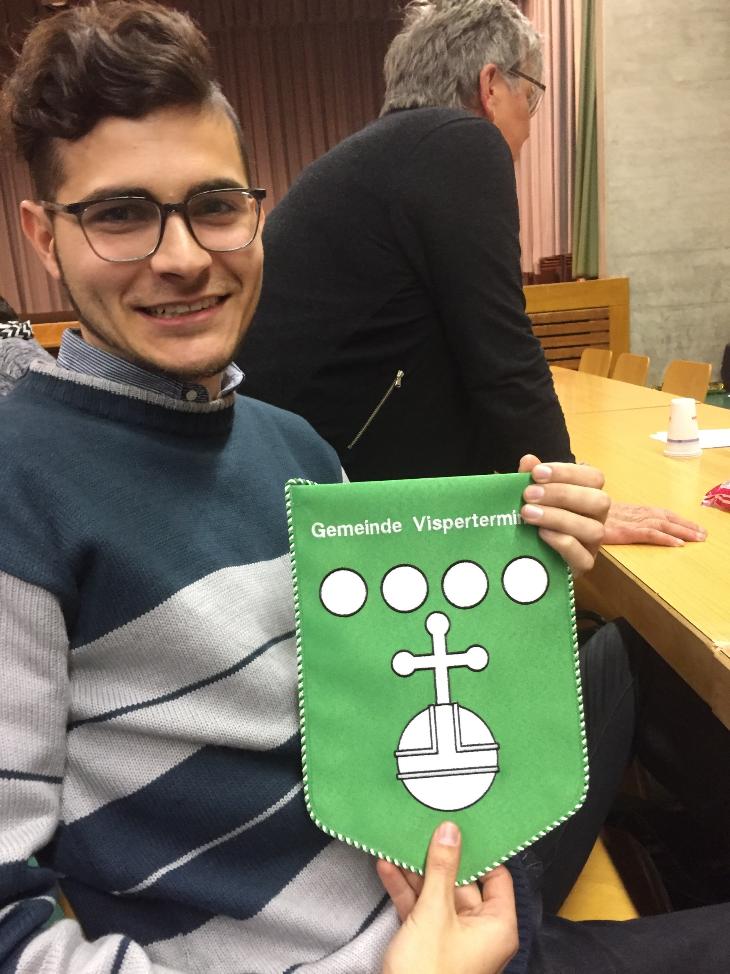

Slide 2


Slide 3
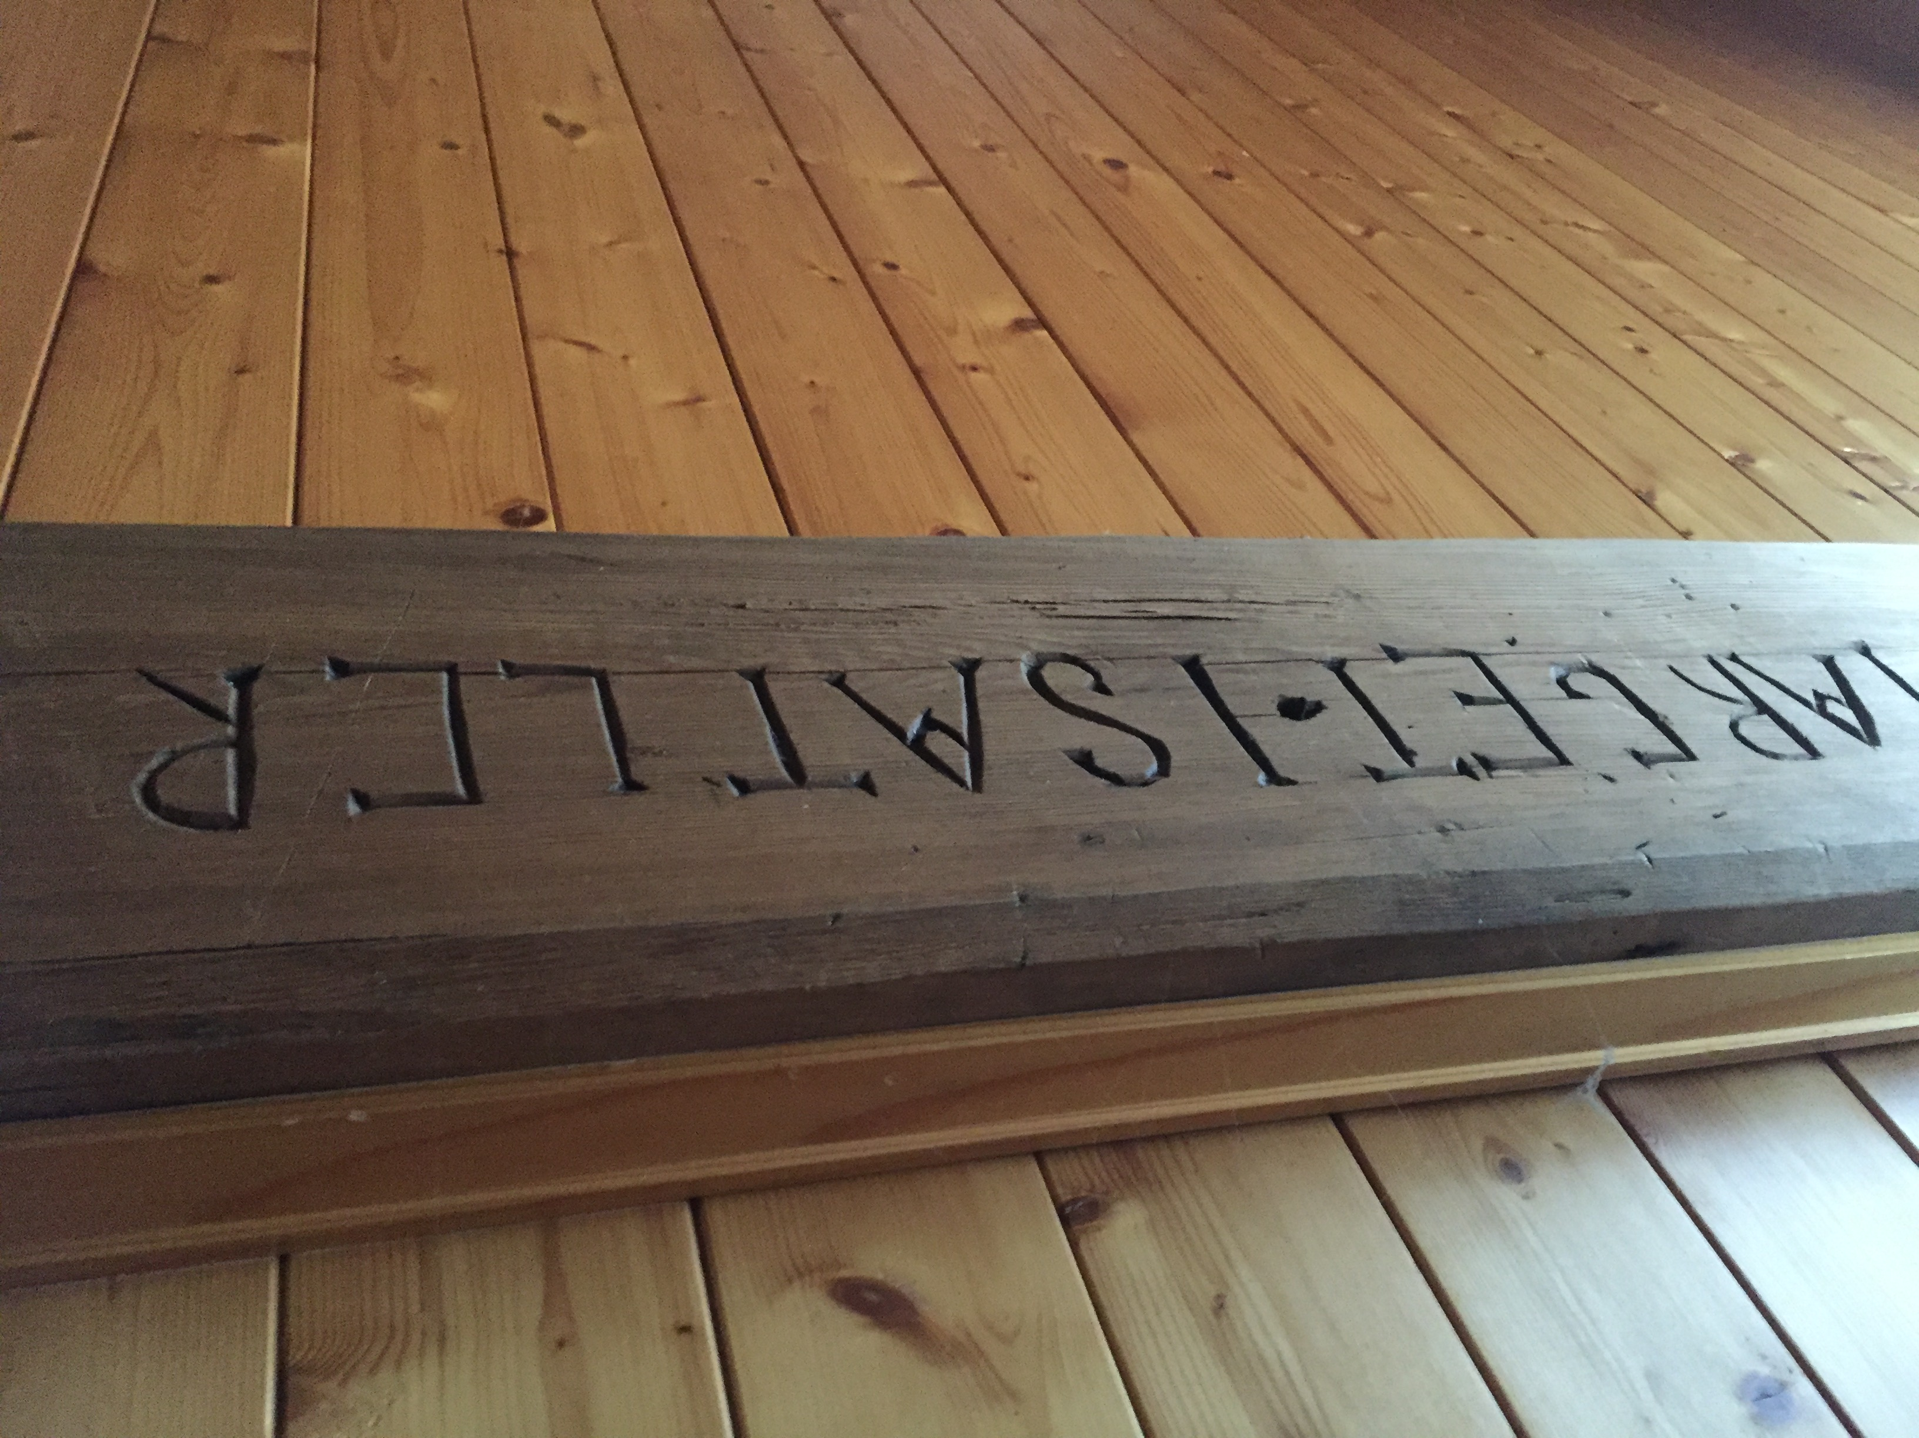

Slide 4
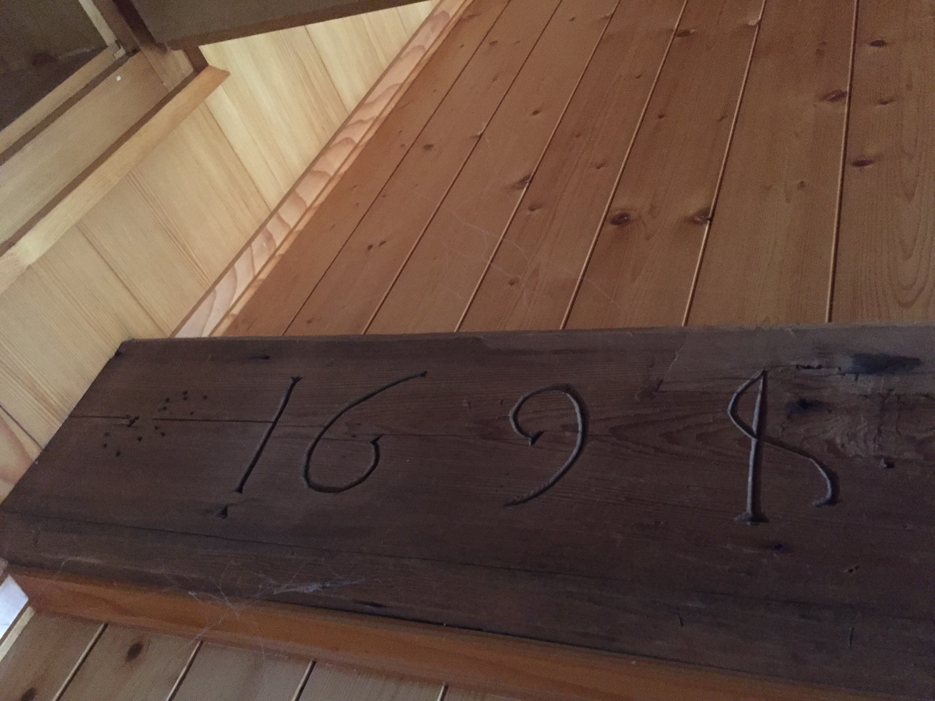

Slide 5
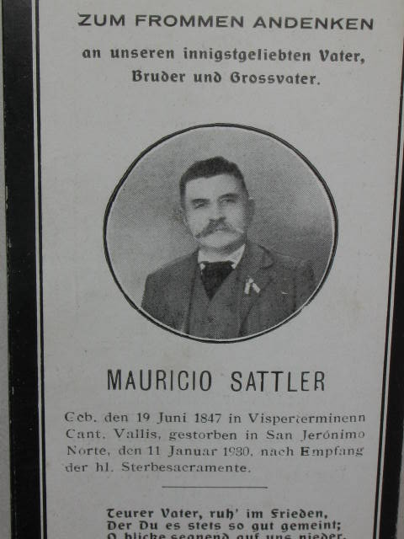

Slide 6
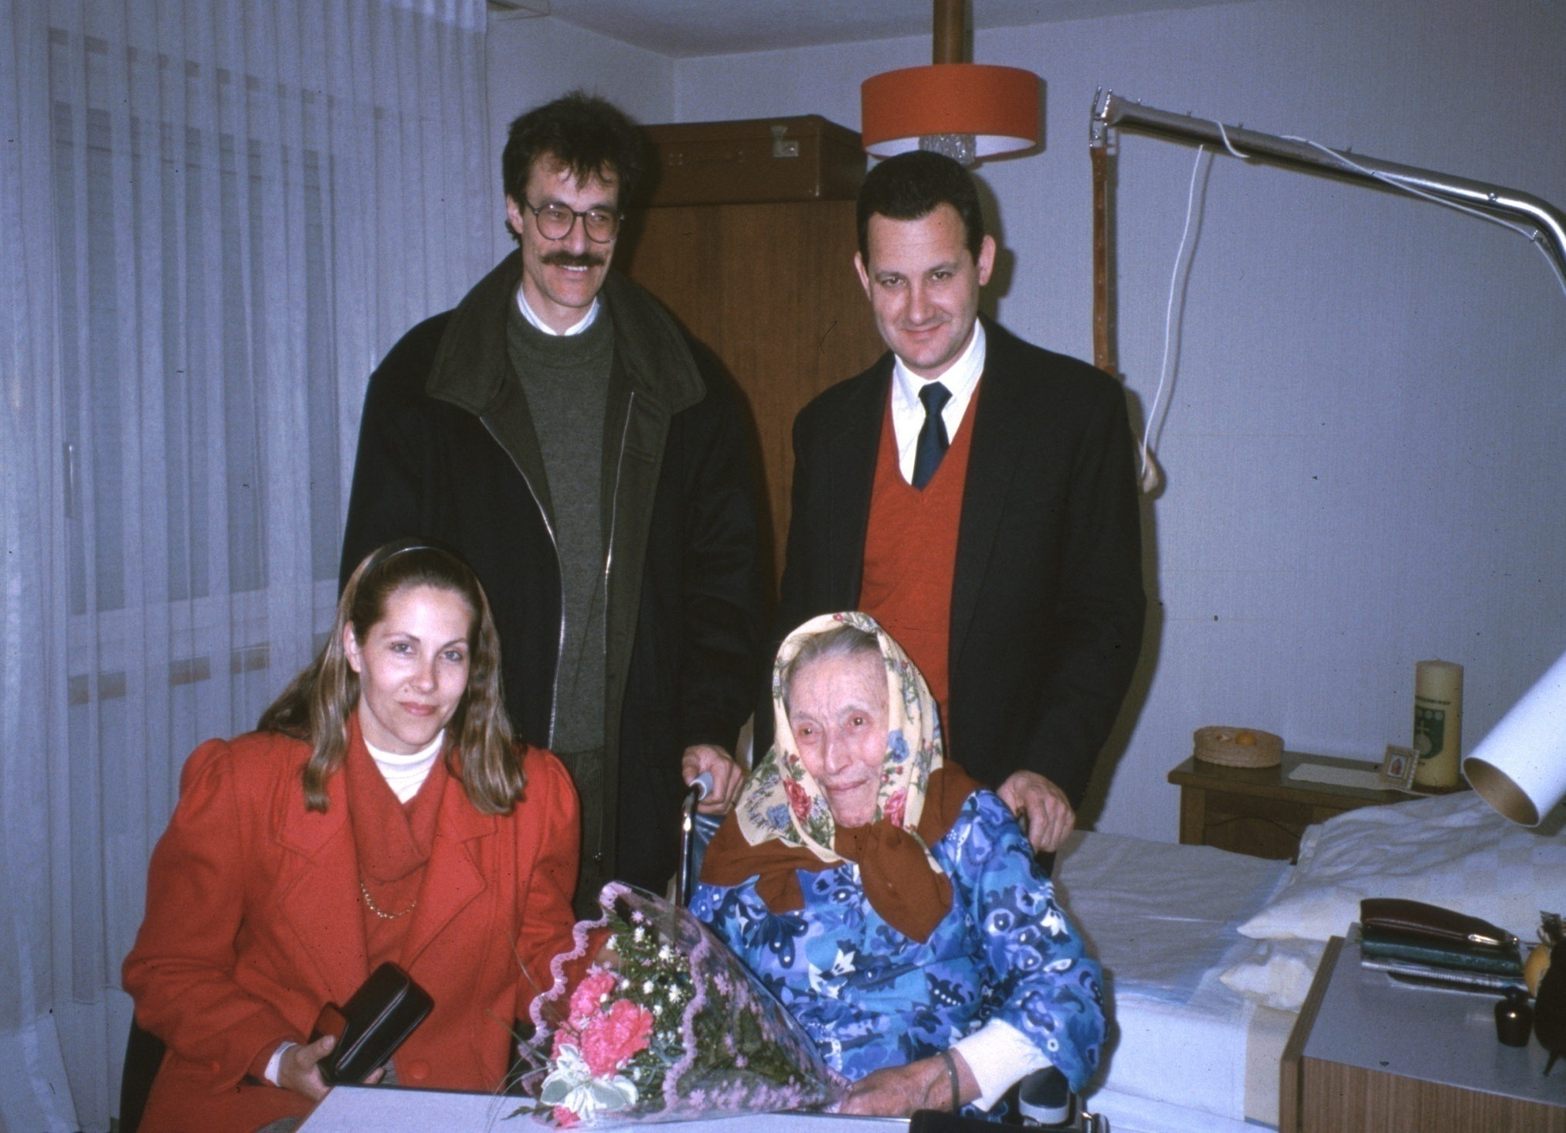

Slide 7


Slide 8
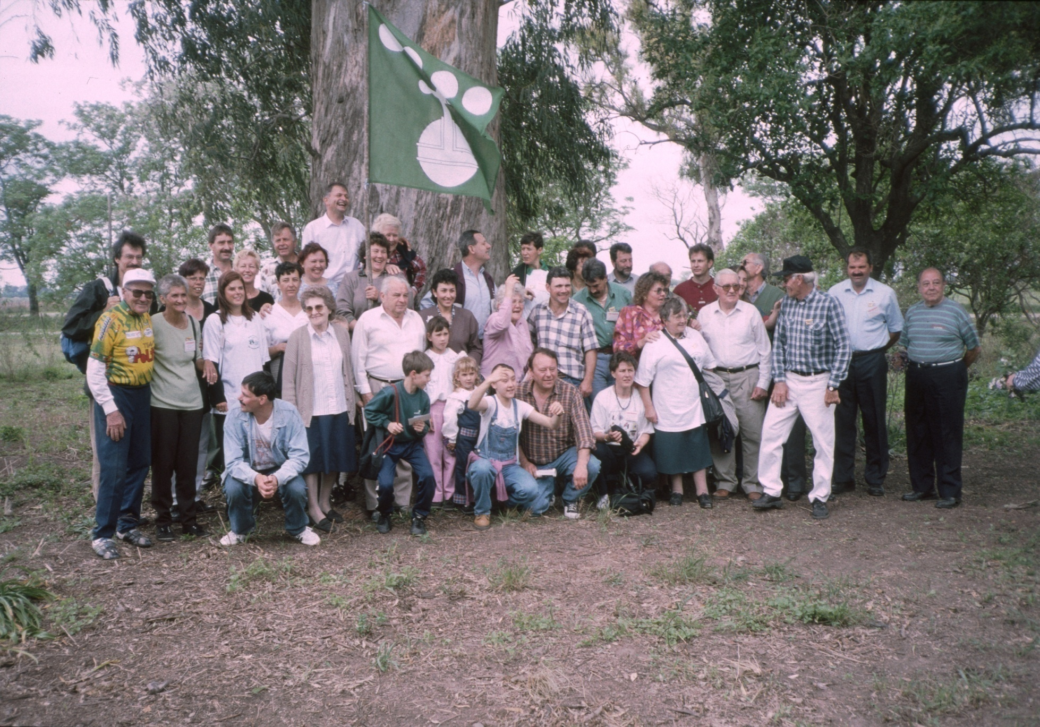

Slide 9
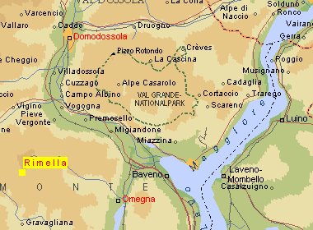
Das Walserdorf Rimella

Slide 10
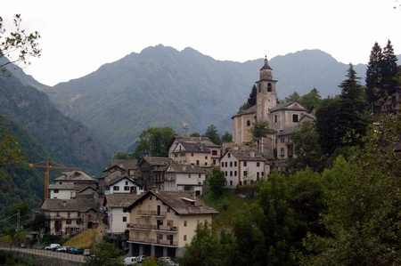
Rimella «Zer Chilcha»

Slide 12
Der Ausbruch des Vulkans Tambora in Indonesien 1815
In Indonesien starben über 100’000 Menschen und der Ausstoss von Schwefelgasen führte zu einem Klimawandel und zum Jahr ohne Sommer mit einer grossen Hungersnot in der Schweiz.

Slide 13
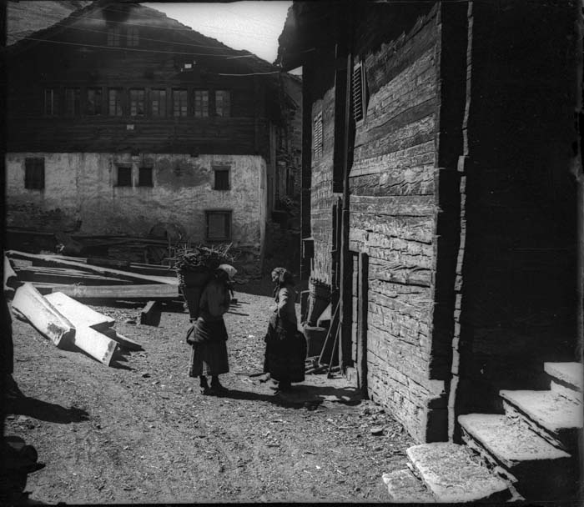

Slide 14
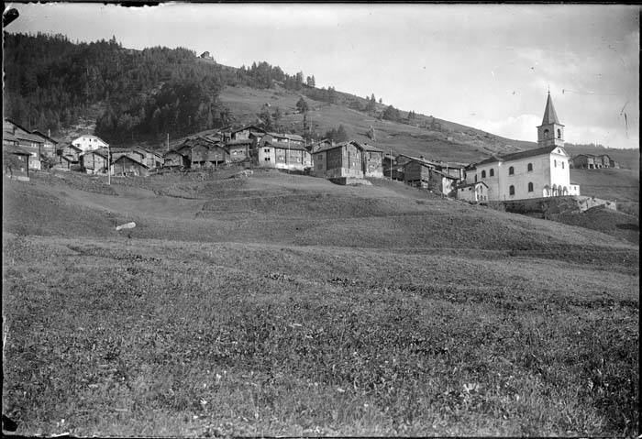

Slide 15
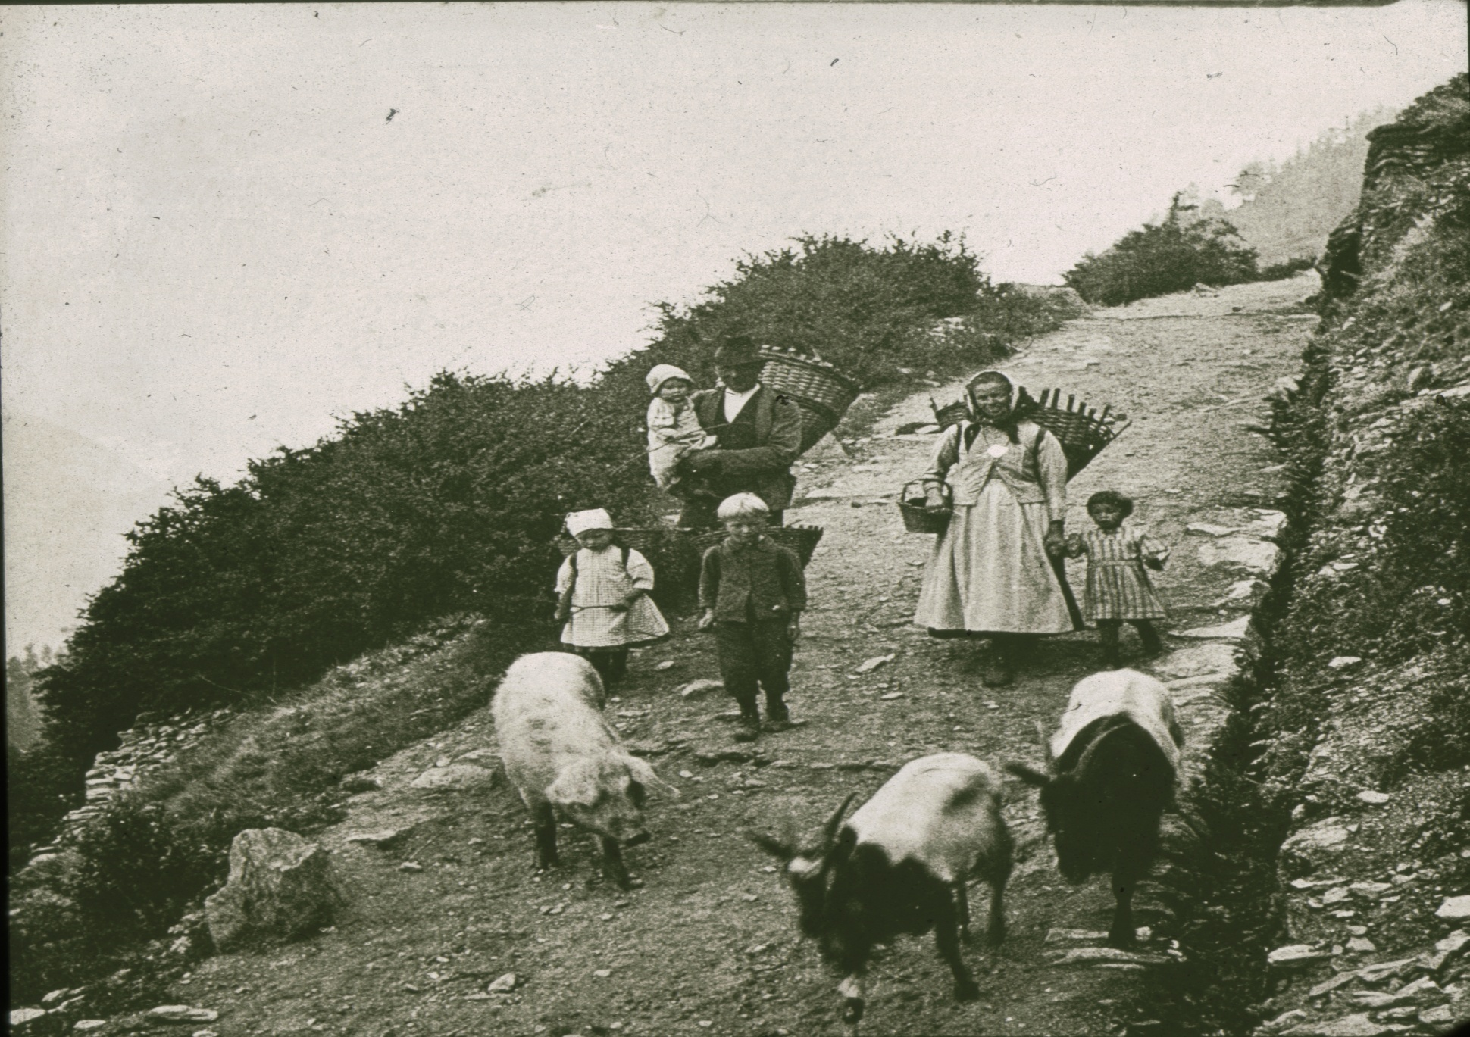

Slide 16
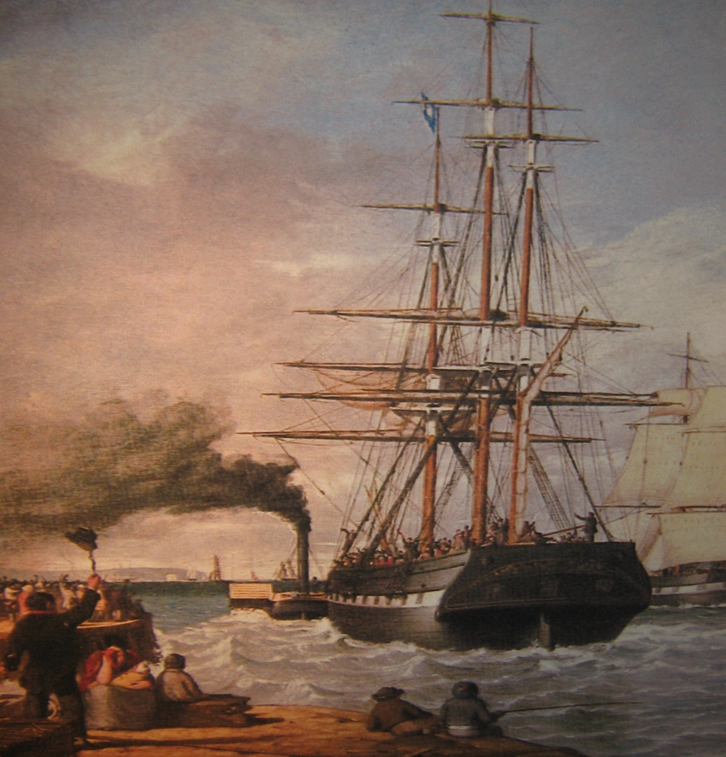
Die Auswanderungsgeschichte der Walliser

Slide 17
Gründe der Walliser Auswanderung
Die Armut und das Elend
Die hoffnungslose wirtschaftliche Lage
Das Ende der Söldnerdienste
Die politischen und religiösen Grabenkämpfe
Keine Industrie, Feuerbrünste, Lawinen, Missernten
Erdbeben, Trockenheit, Verschuldung
Merke: 1850 leben ¾ der Bevölkerung von der
Landwirtschaft

Slide 18
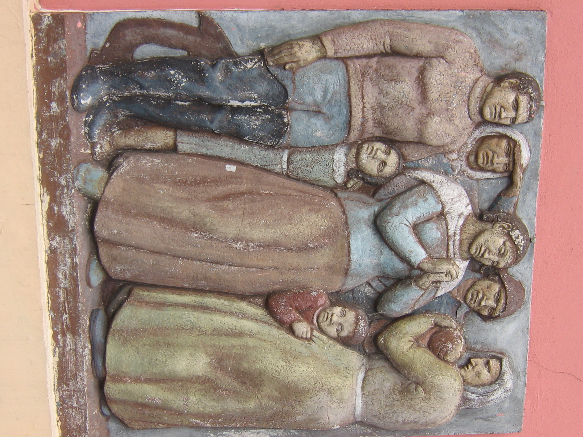

Slide 19
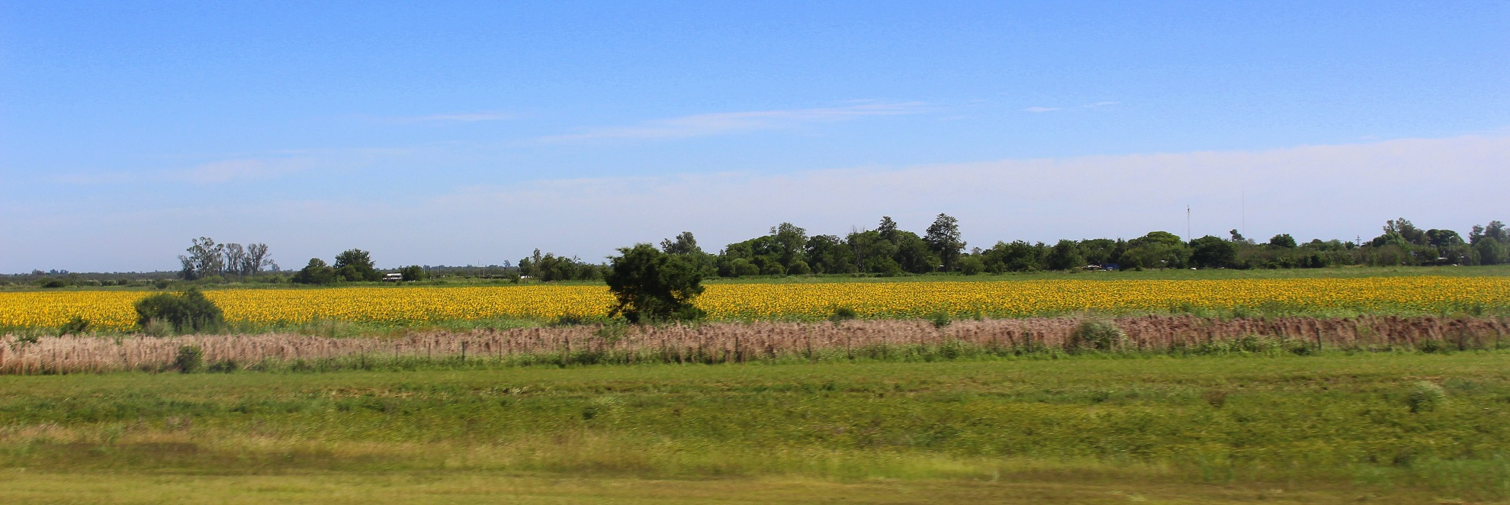

Slide 20
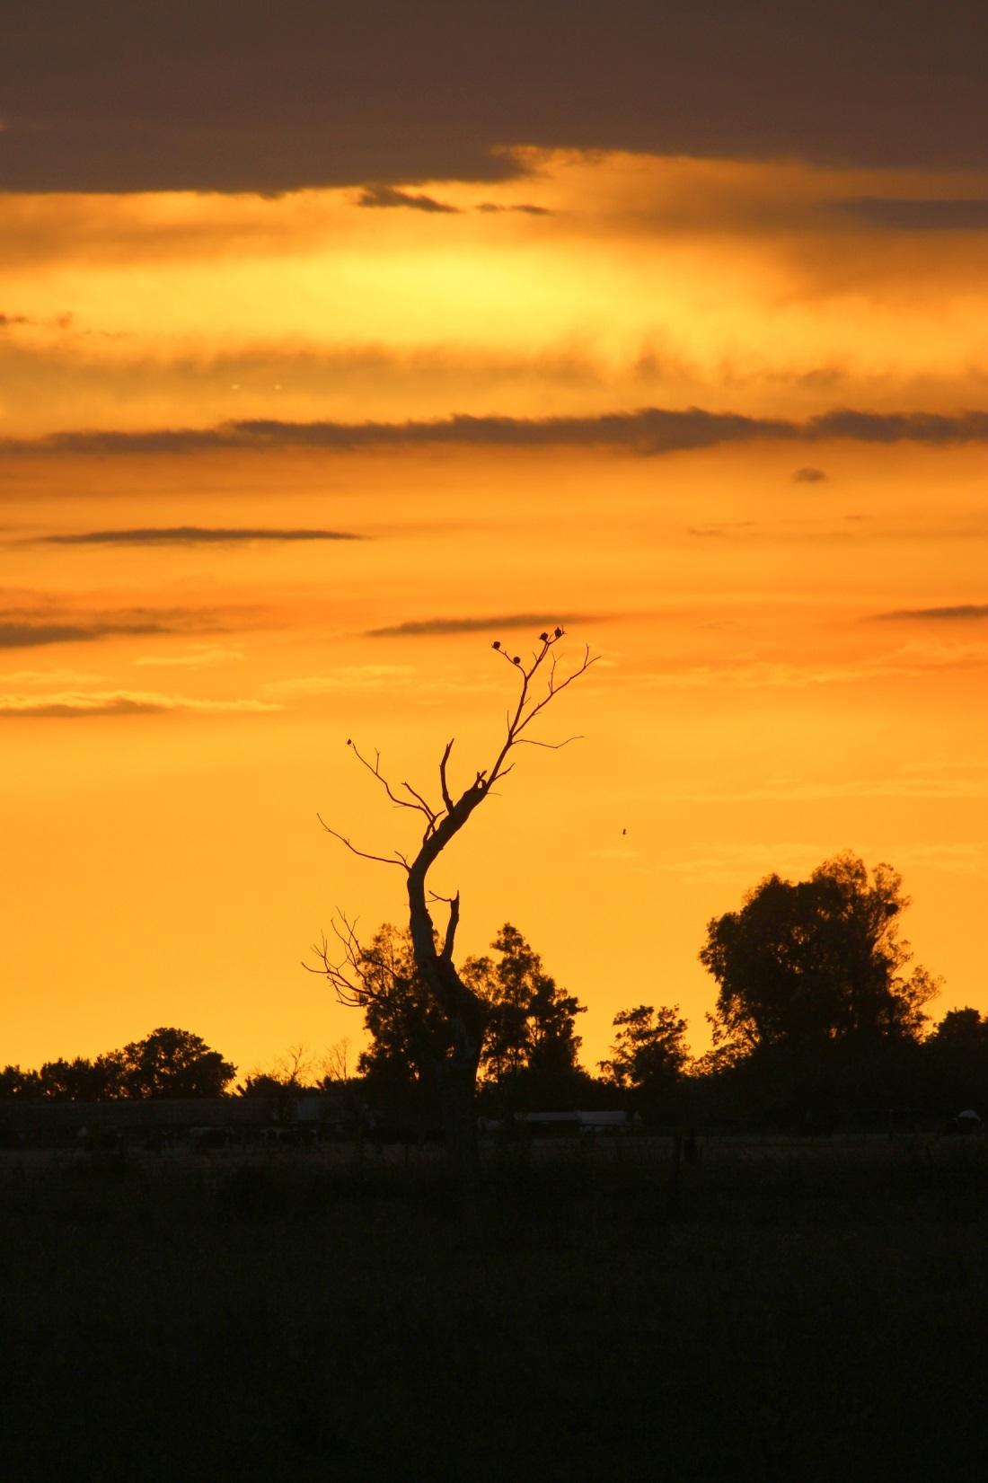

Slide 21
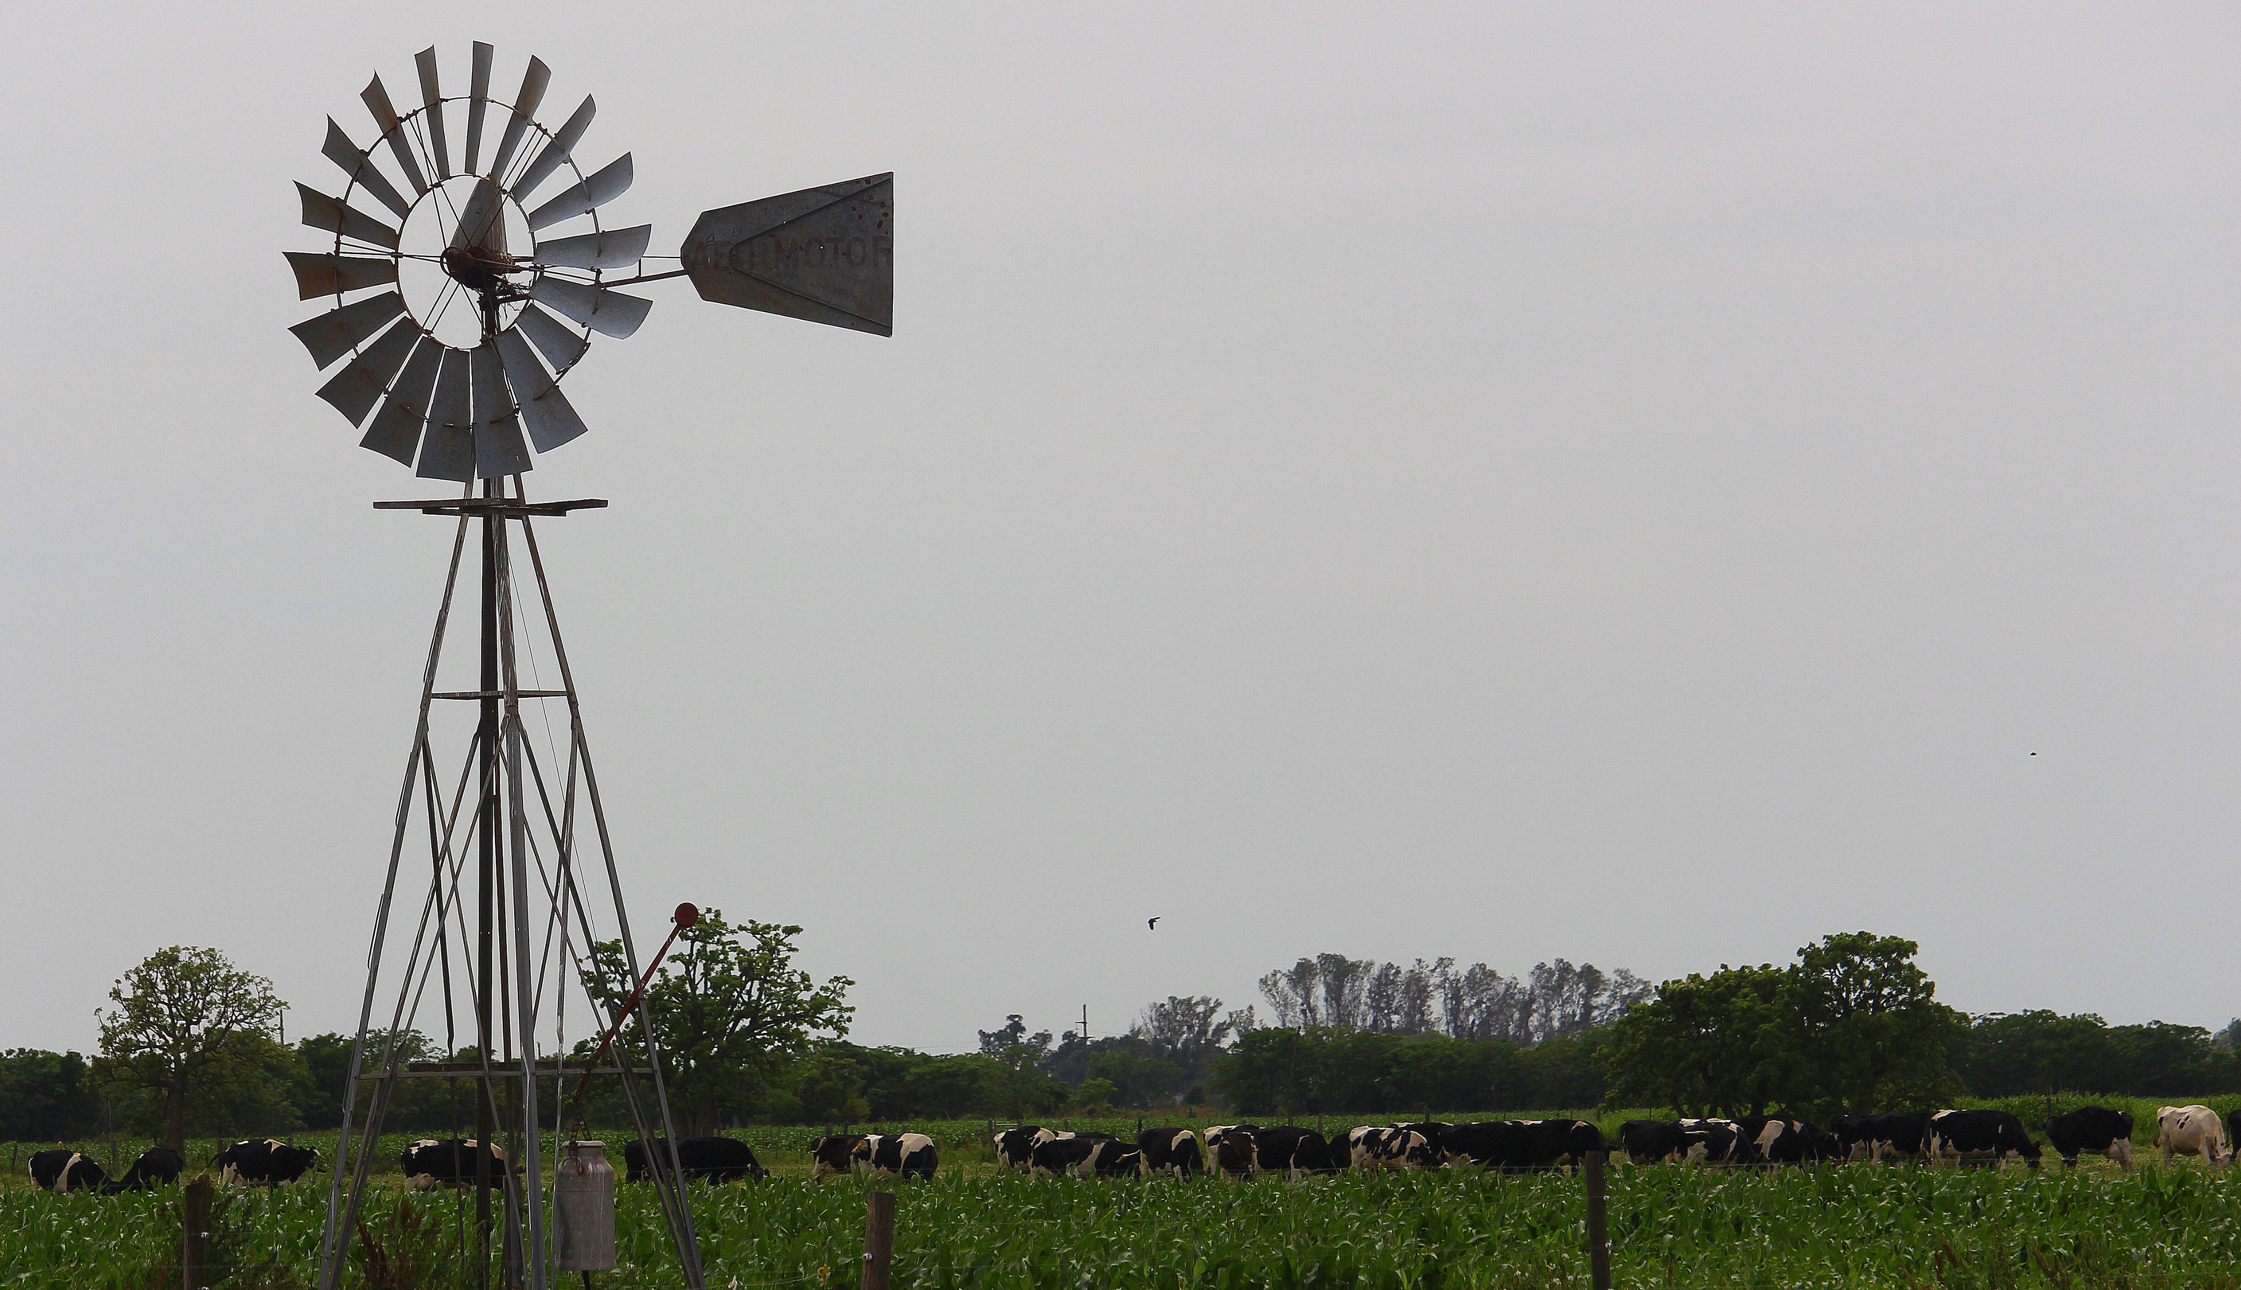

Slide 22
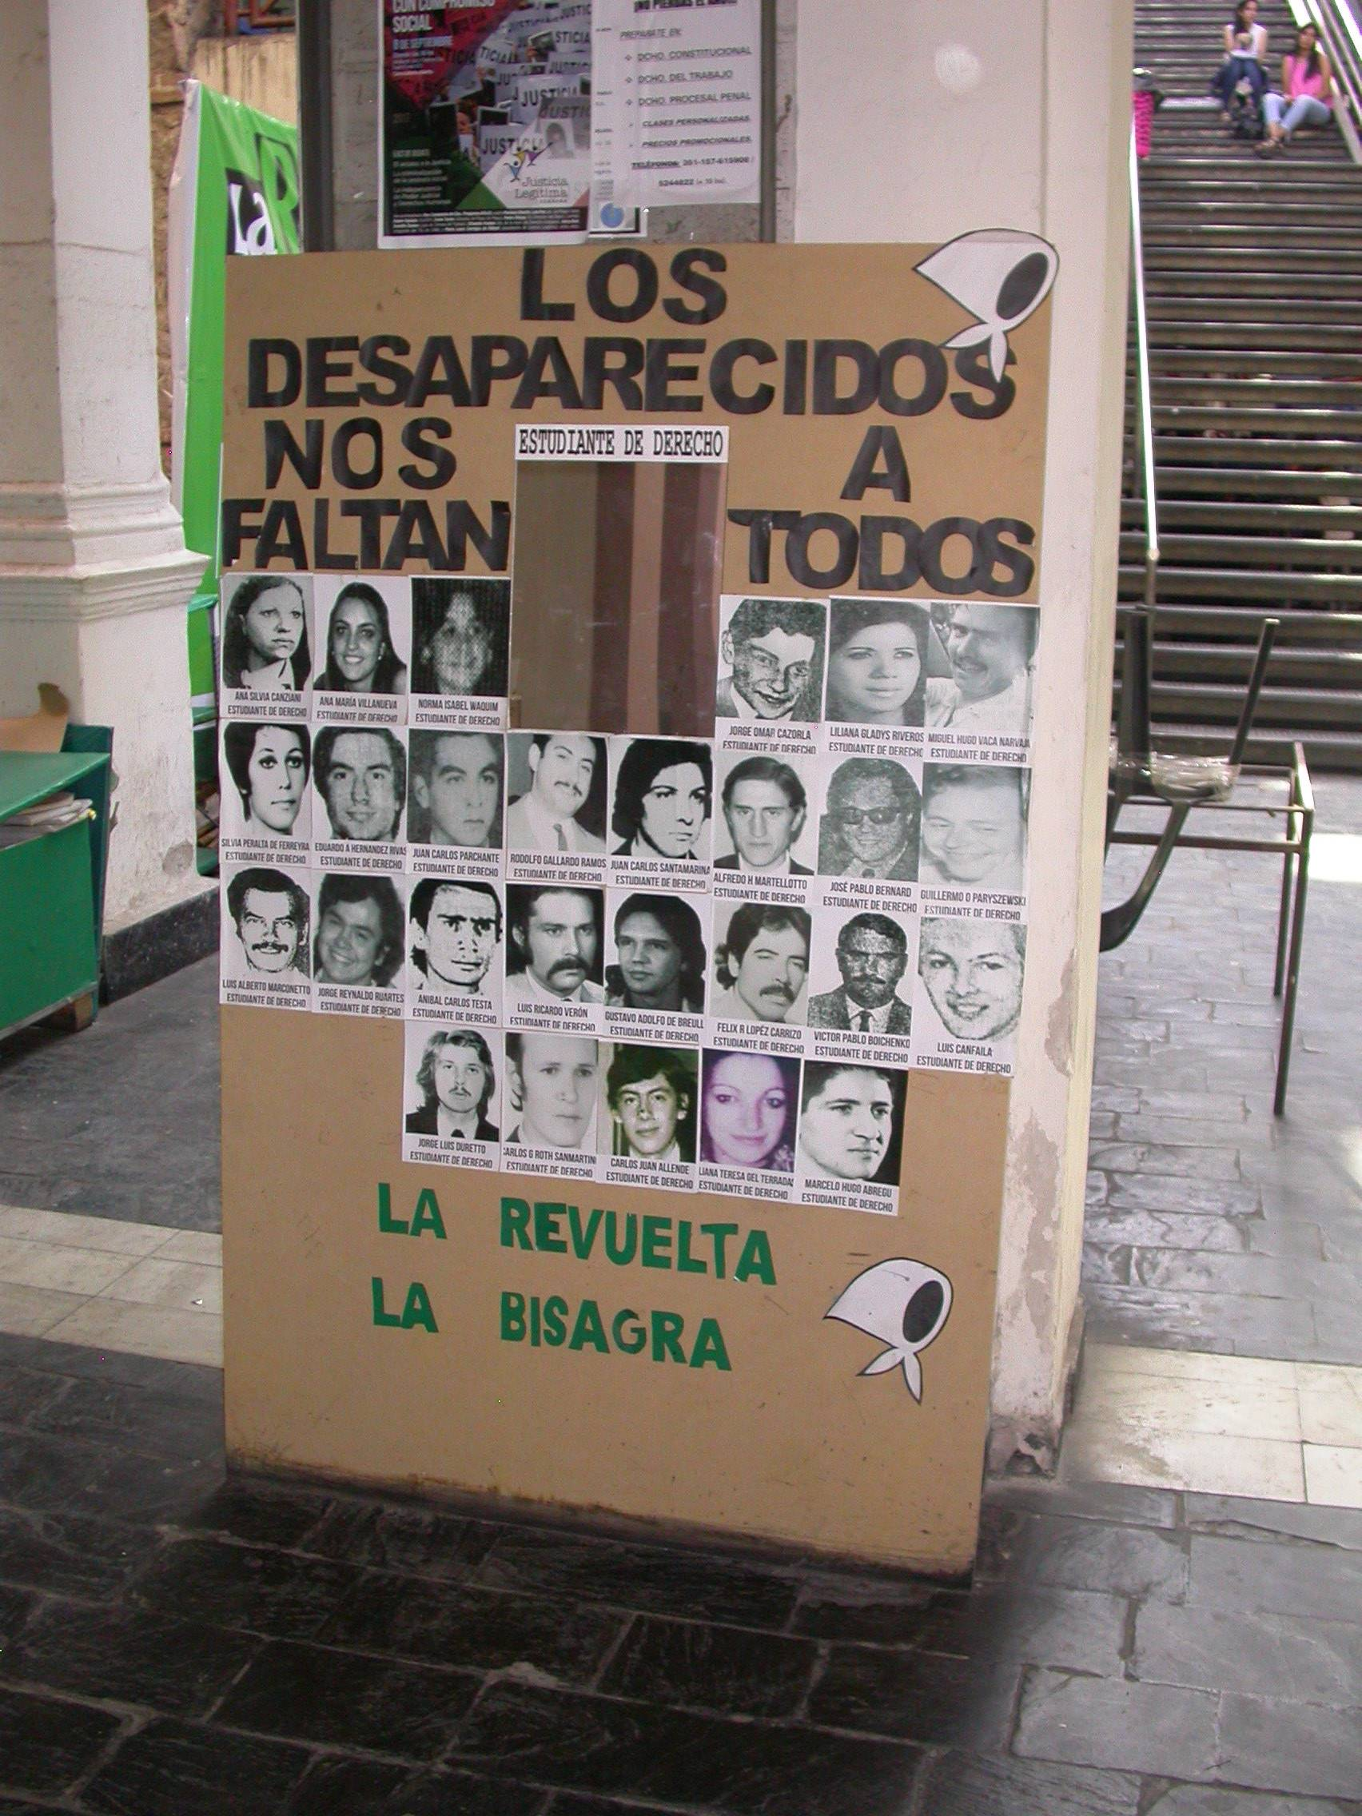

Slide 23
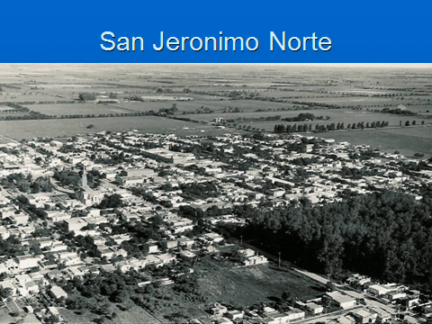

Slide 24
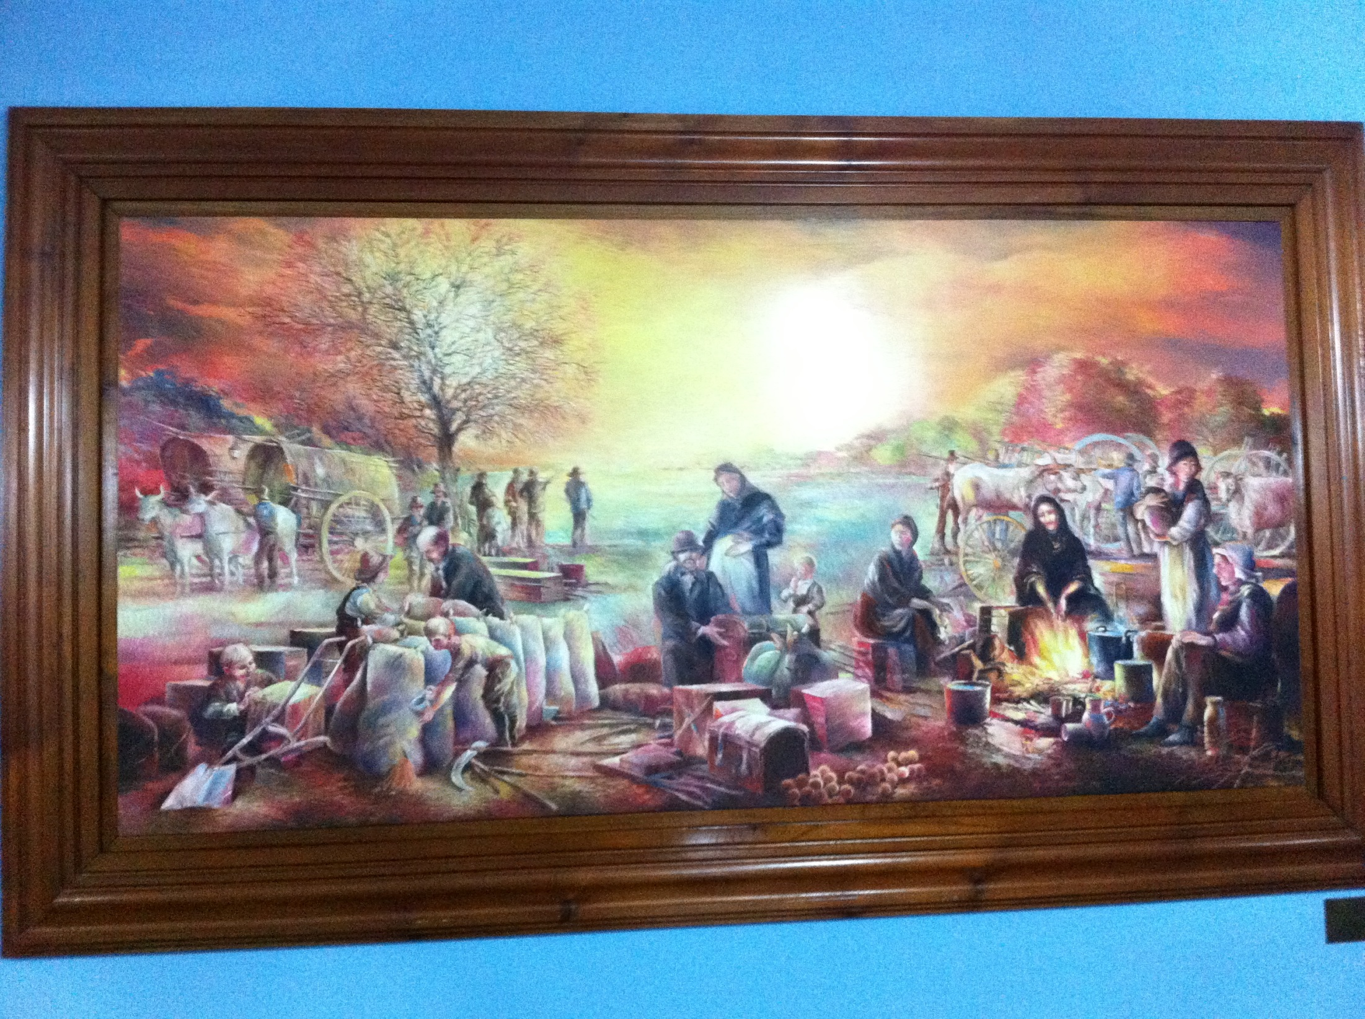

Slide 25
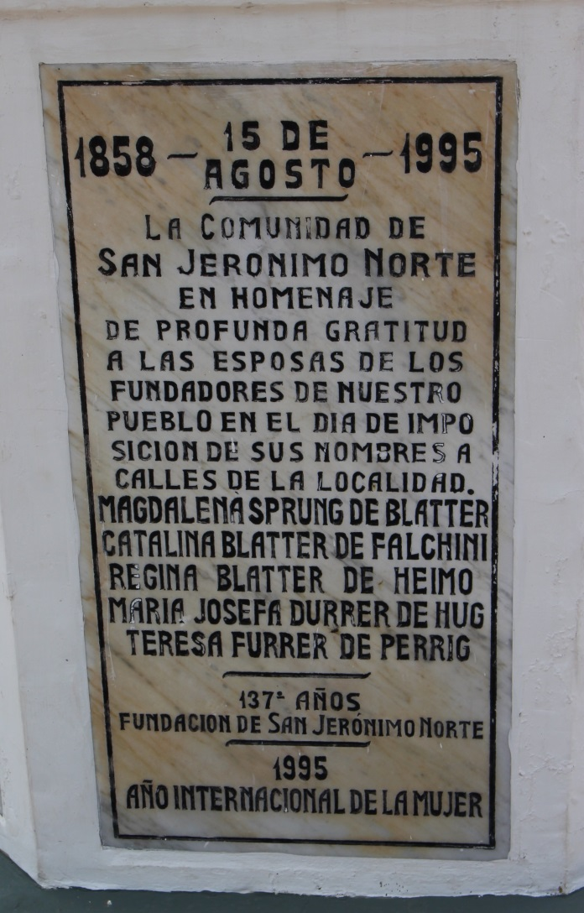

Slide 26
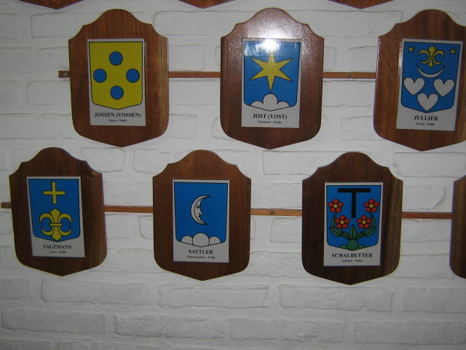

Slide 27
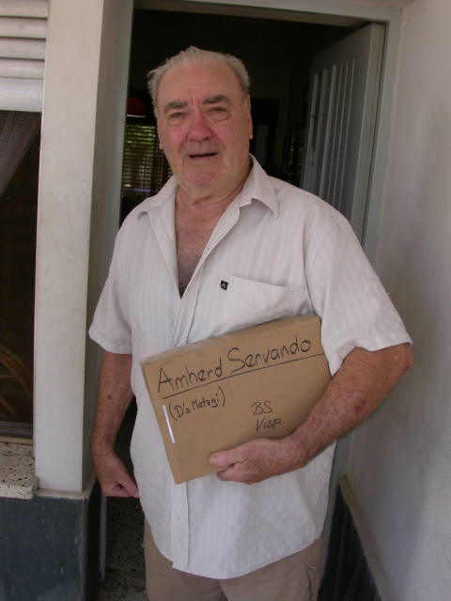

Slide 28
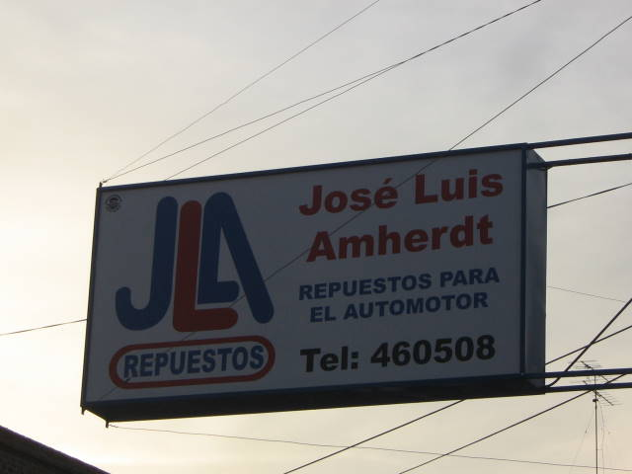

Slide 29


Slide 30
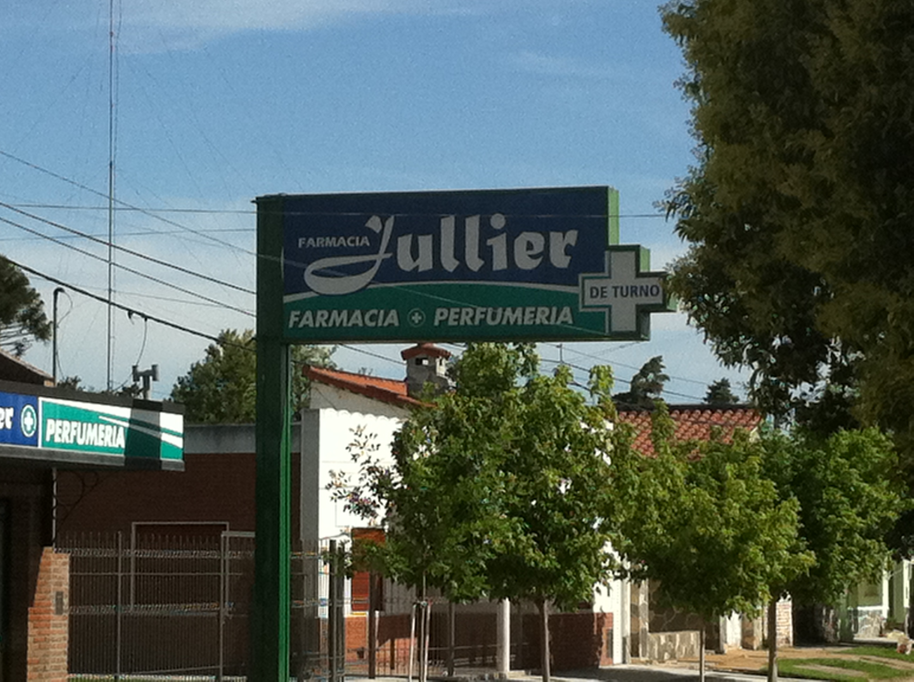

Slide 31
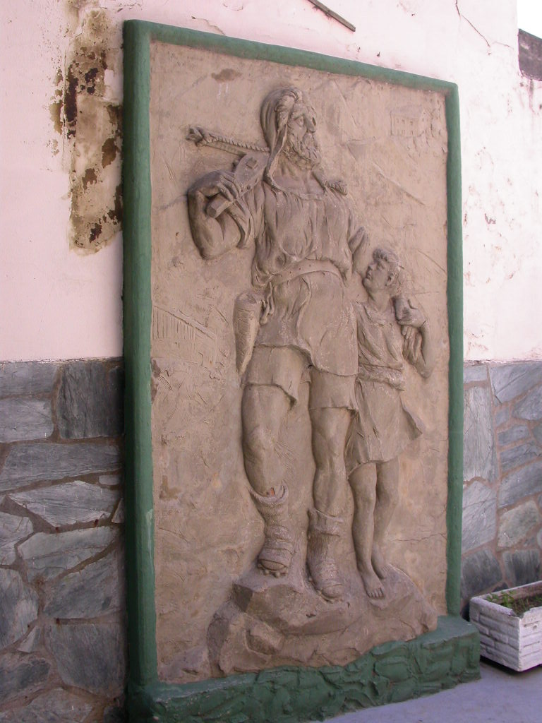

Slide 32


Slide 33


Slide 34


Slide 35


Slide 36
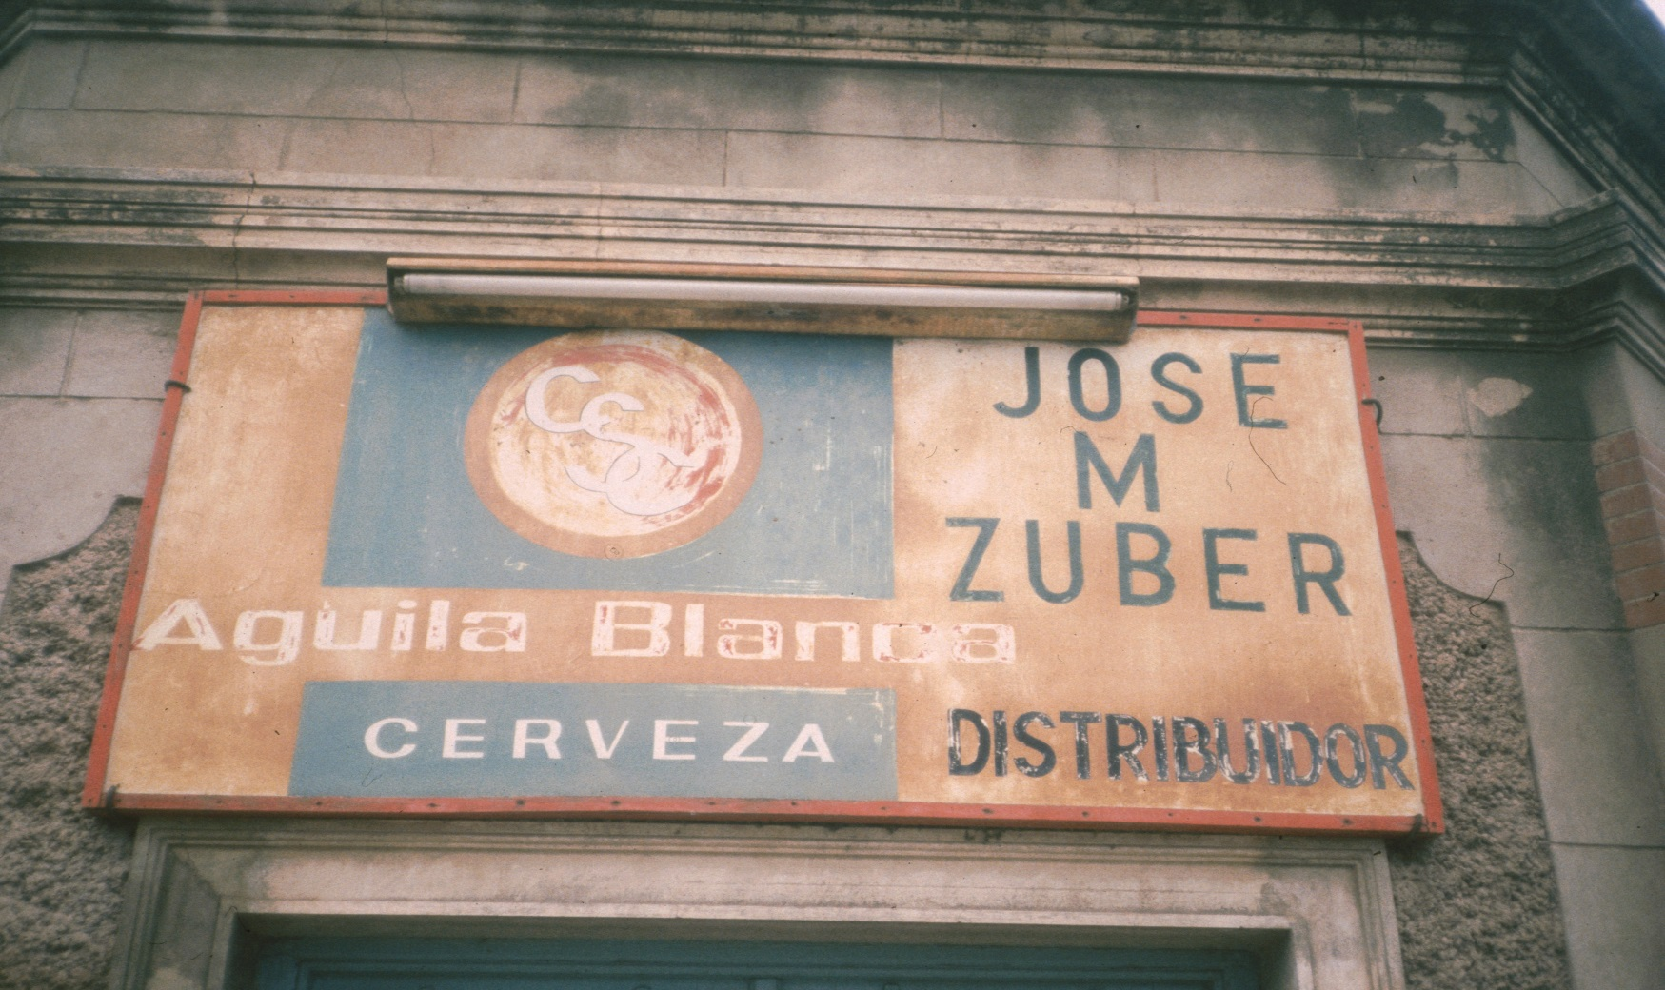

Slide 37
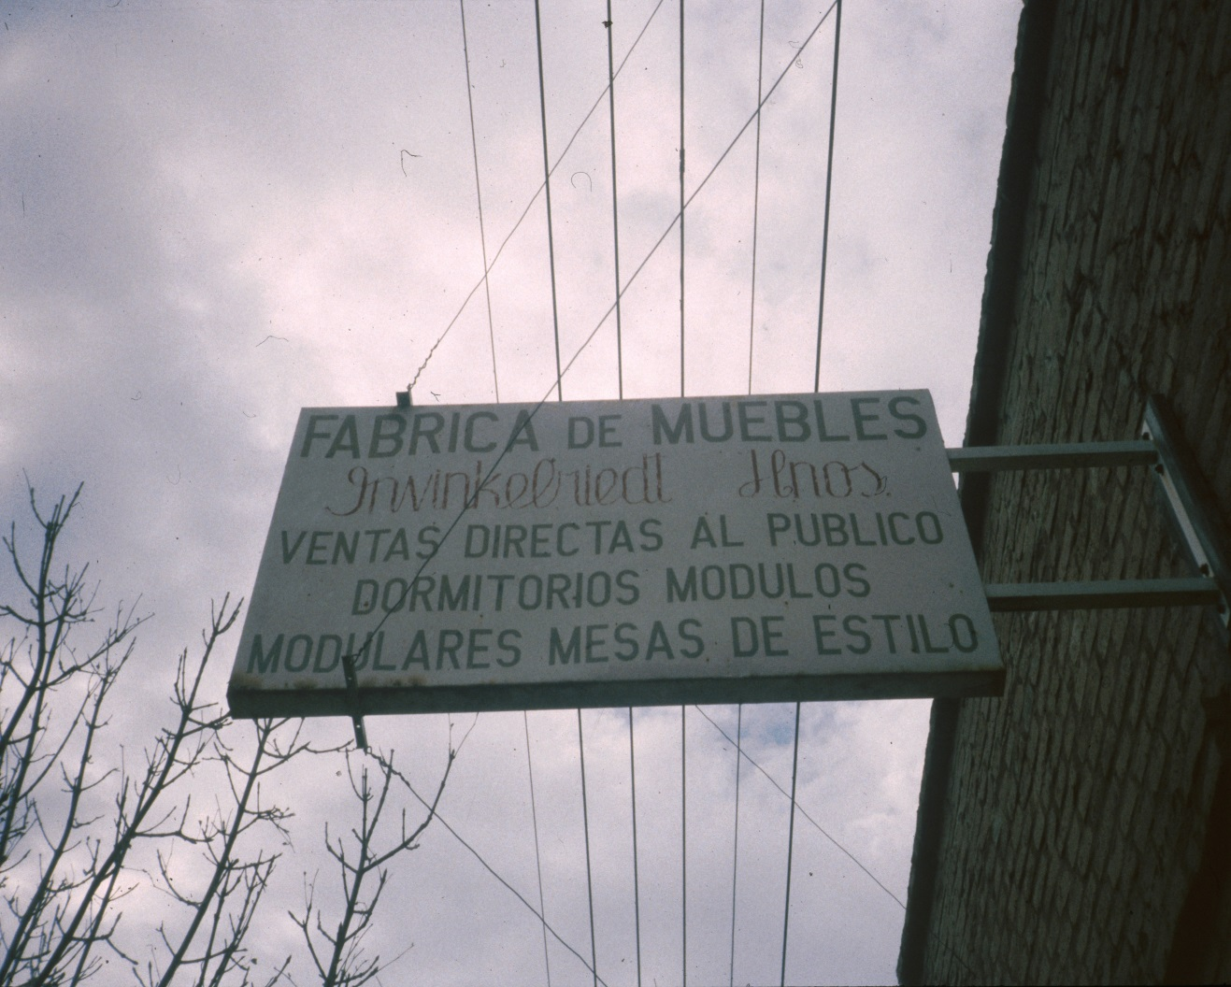

Slide 38
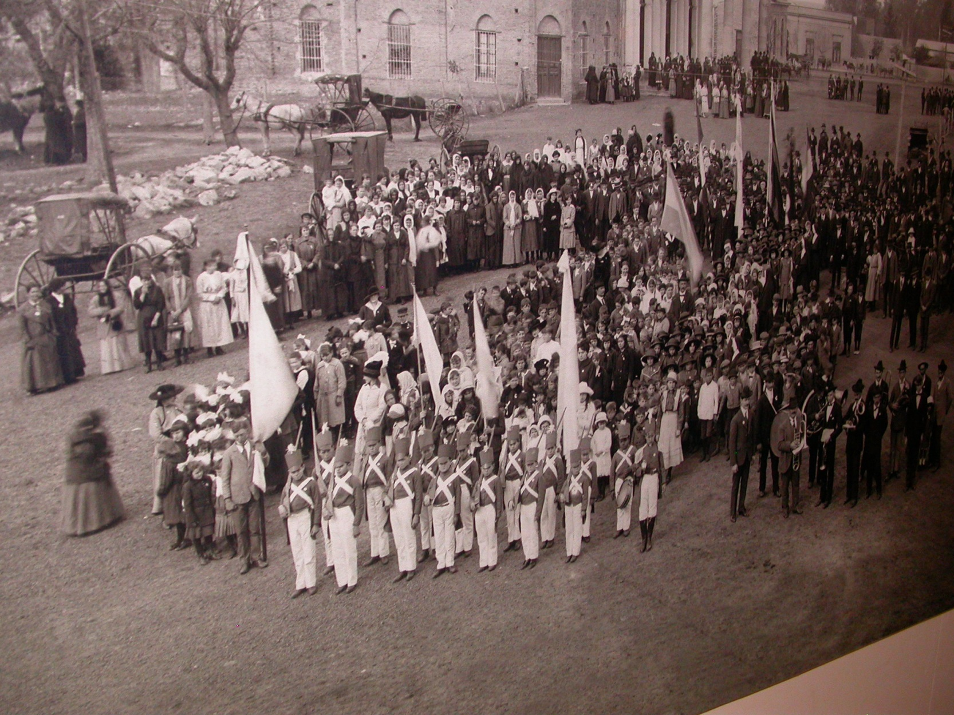

Slide 39
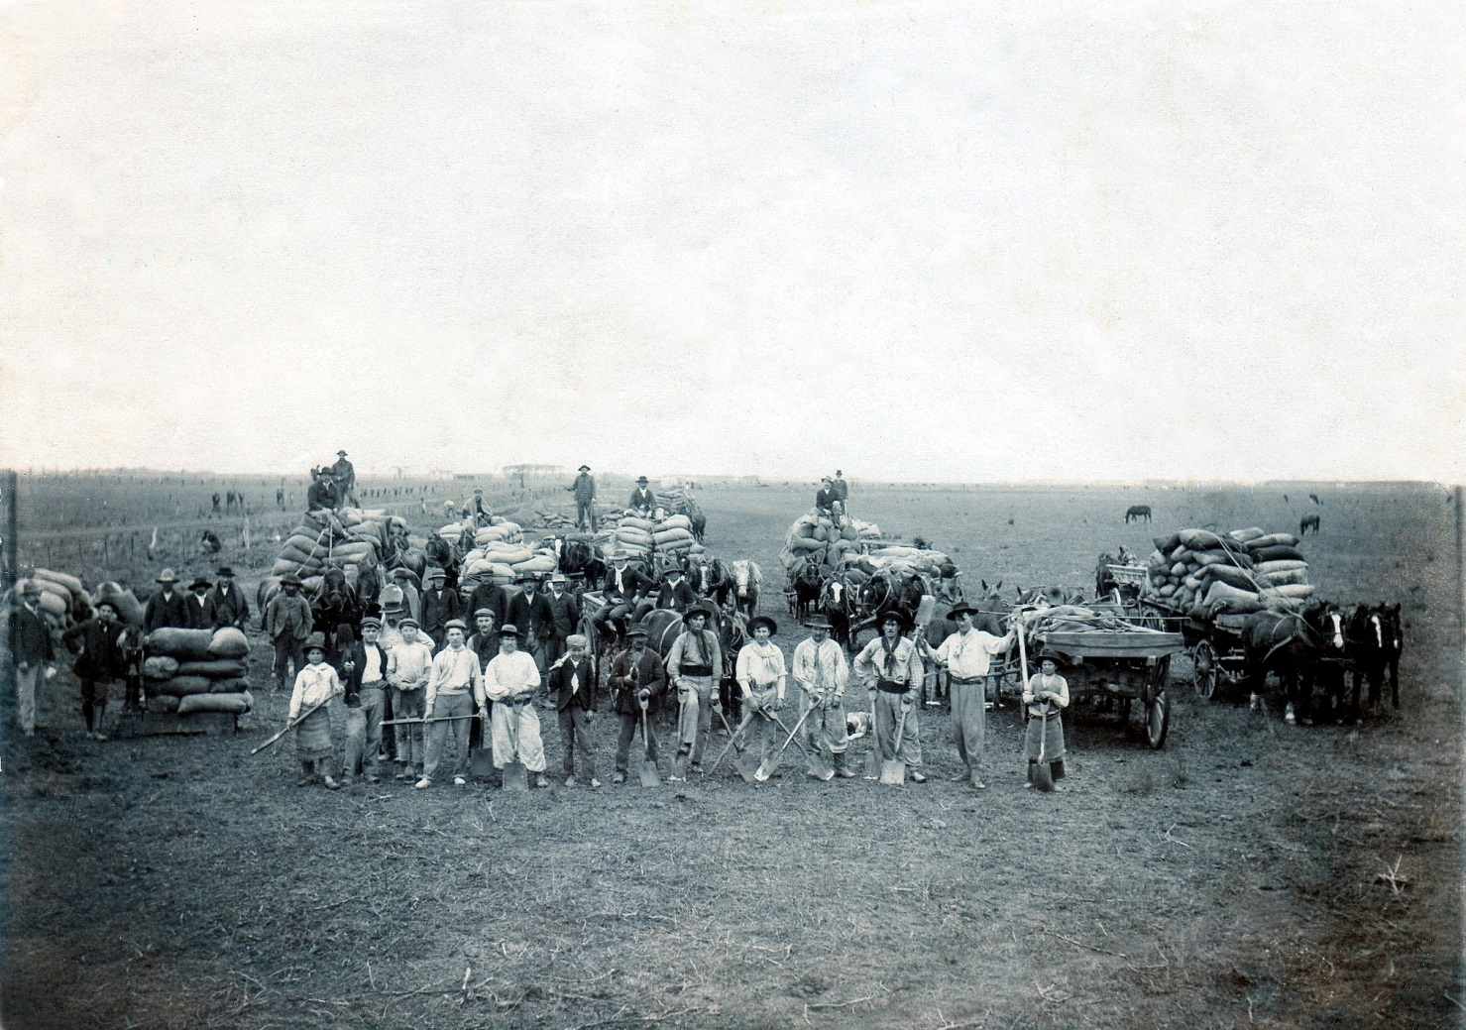

Slide 40
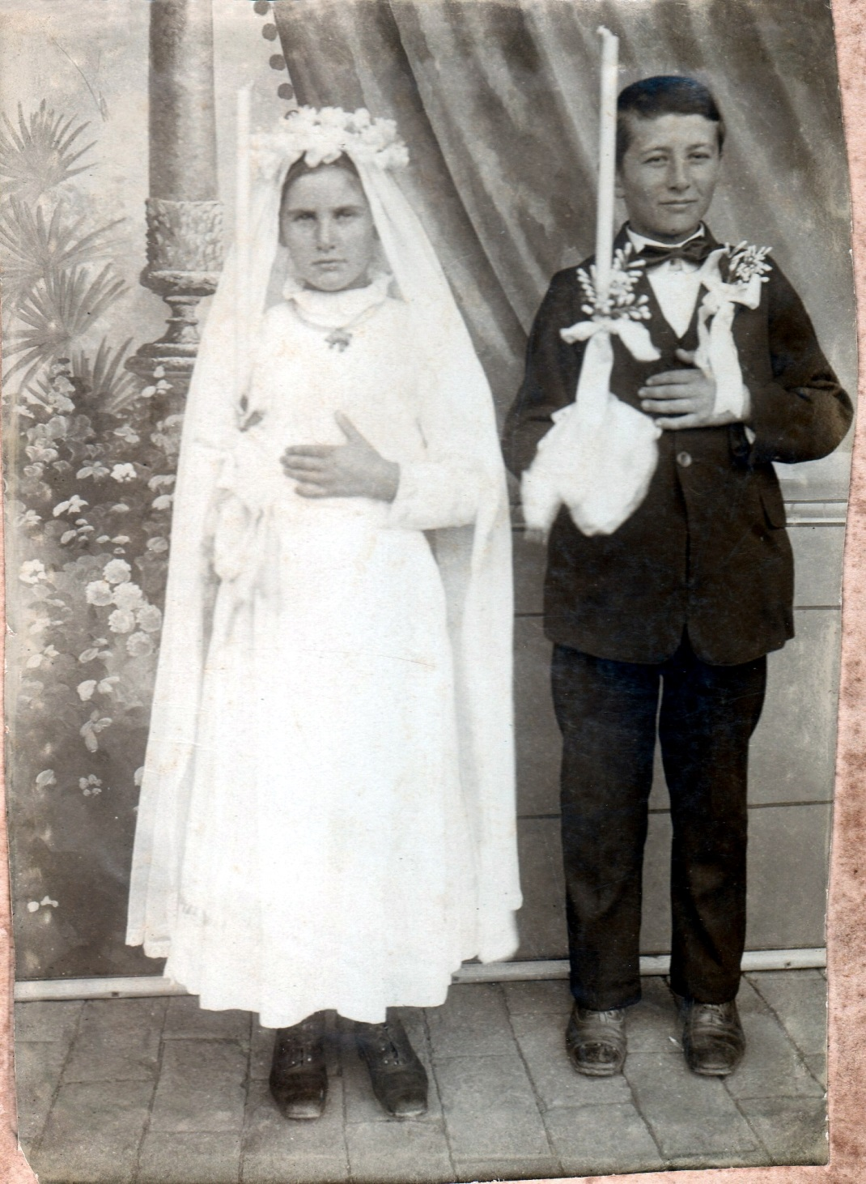

Slide 41
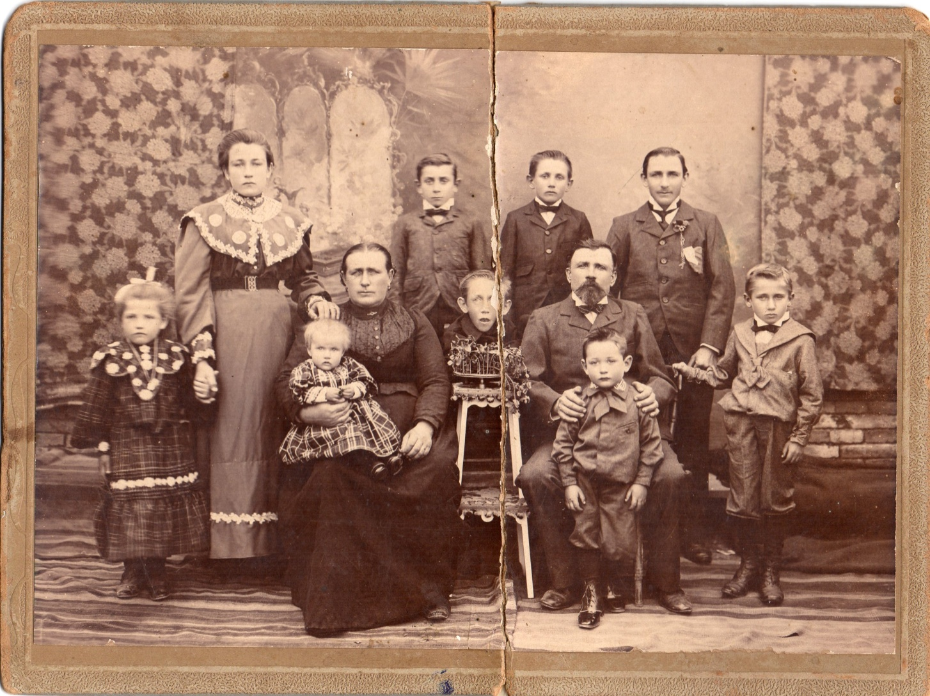

Slide 42
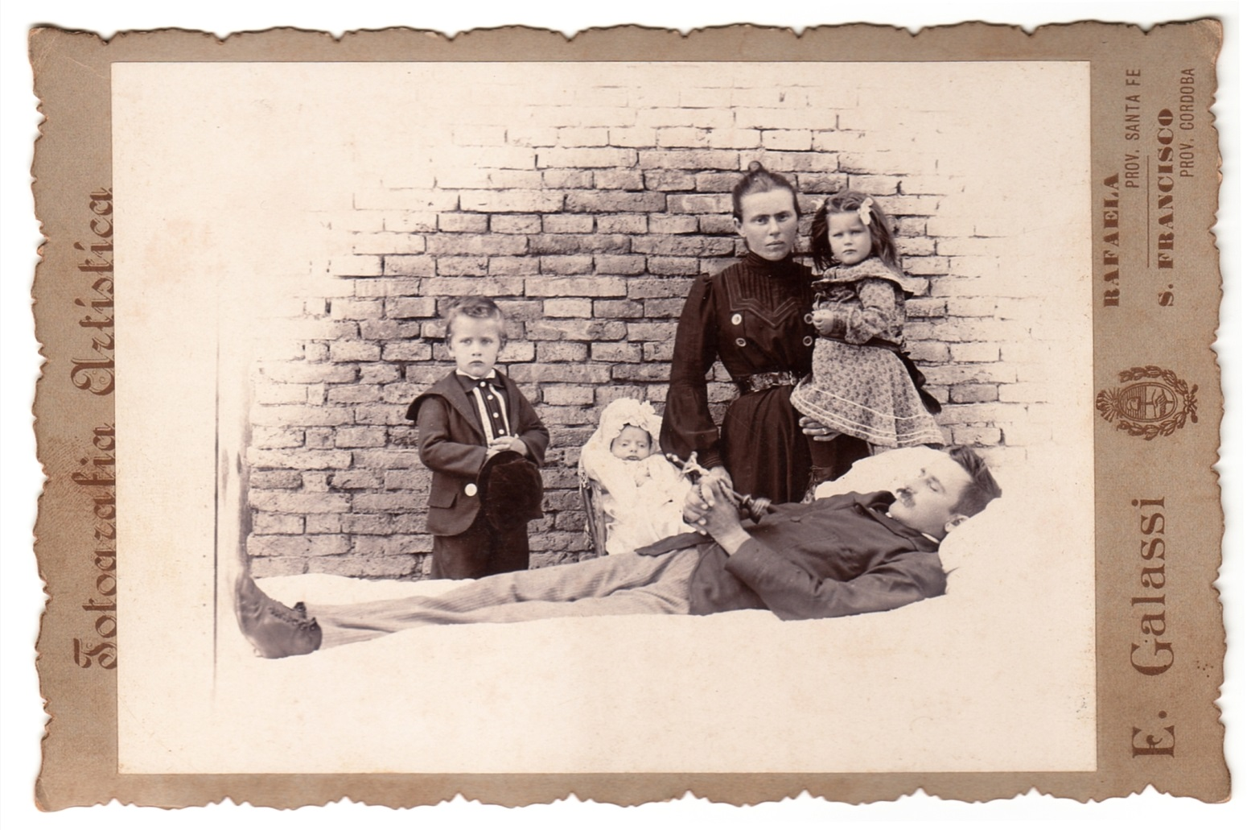

Slide 43
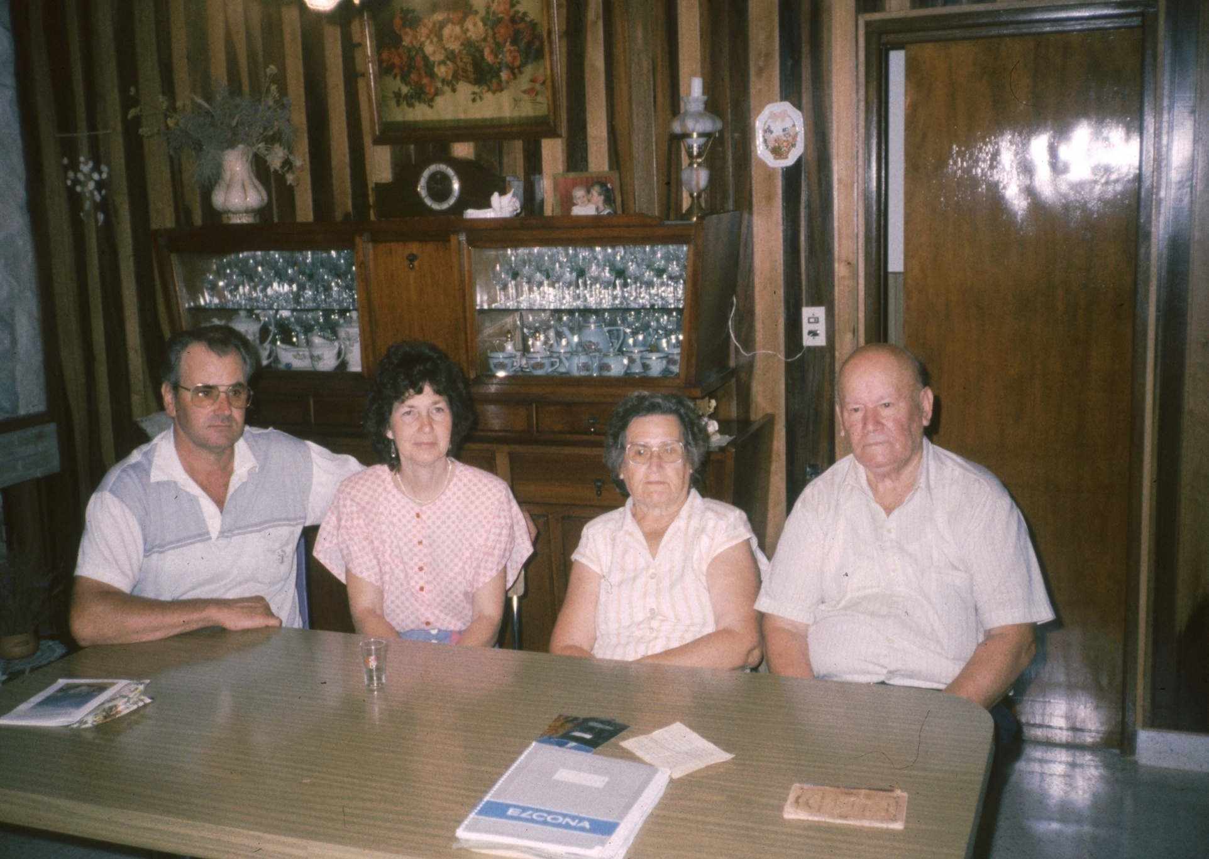

Slide 44
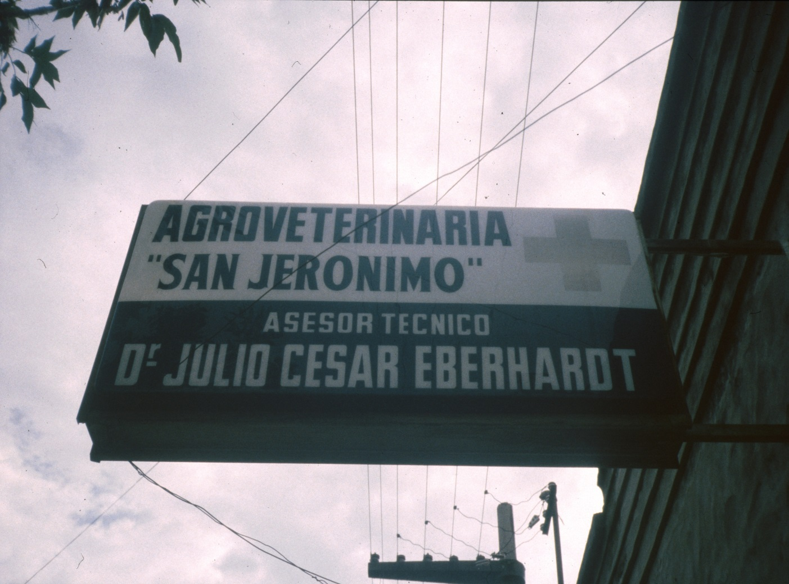

Slide 45
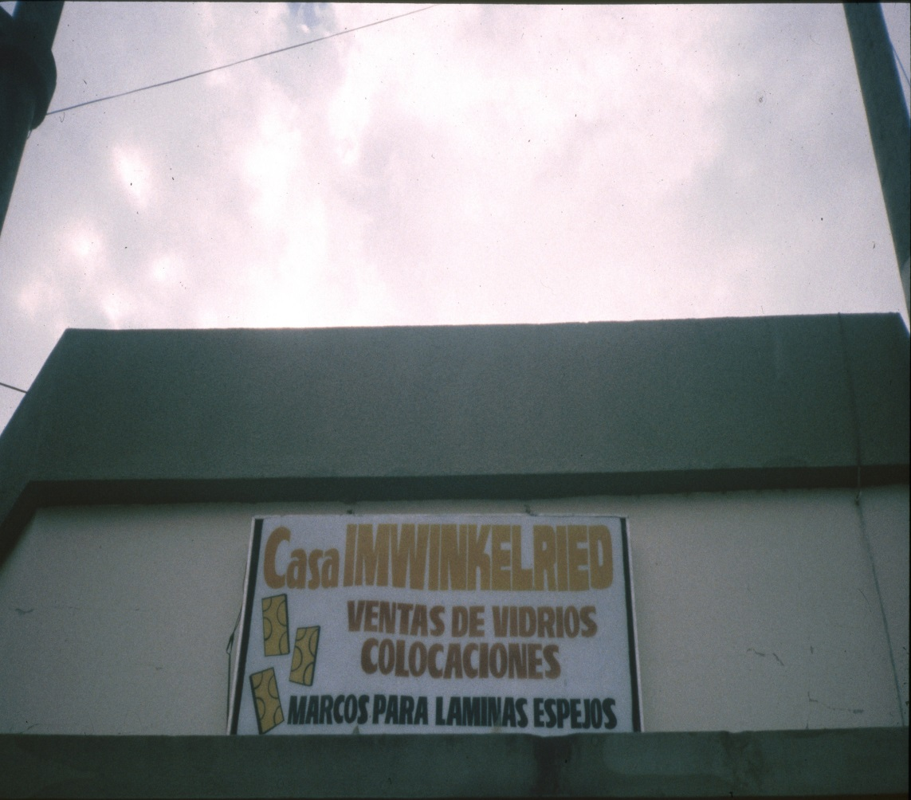

Slide 46


Slide 47


Slide 48
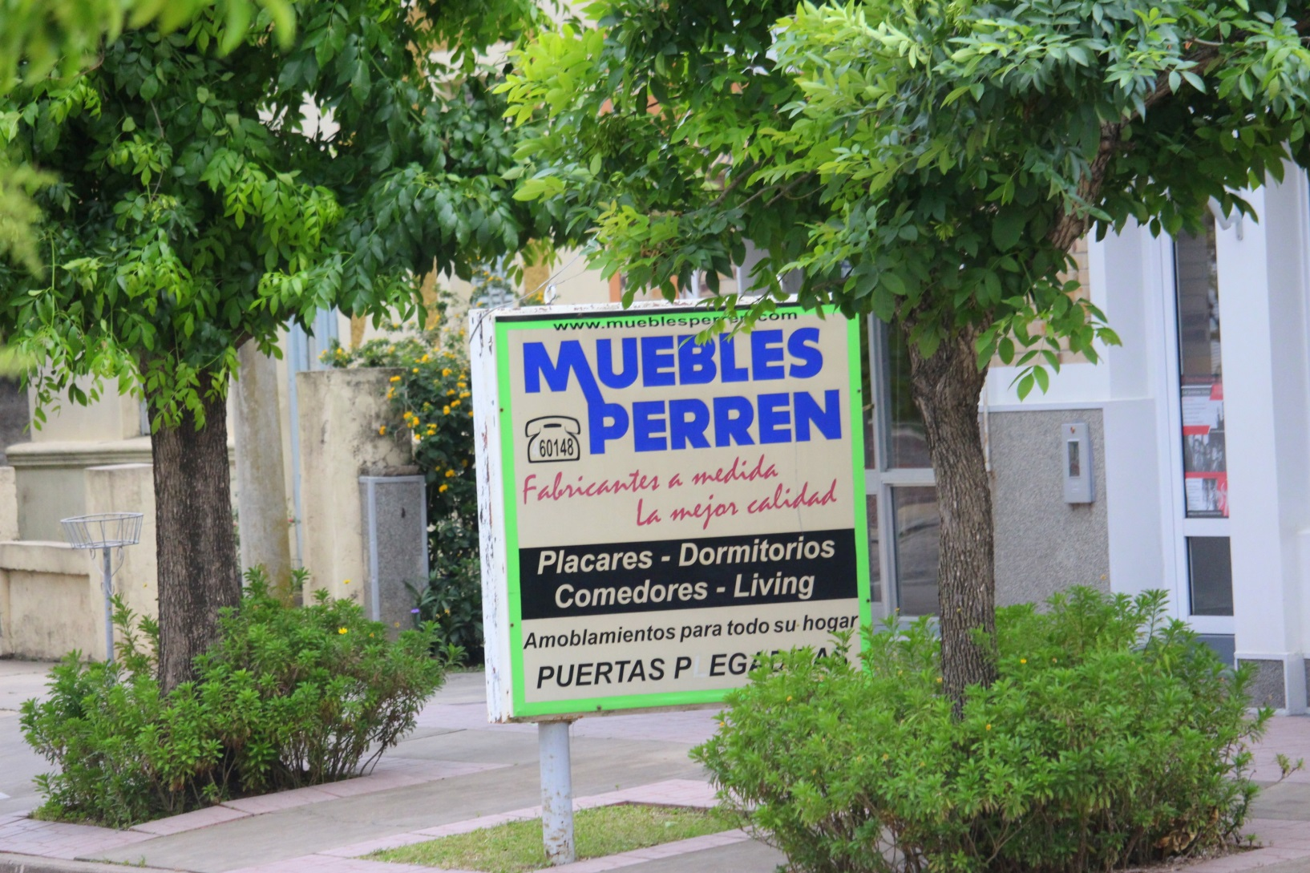

Slide 49
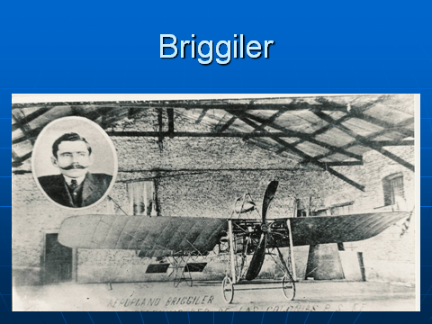

Slide 50
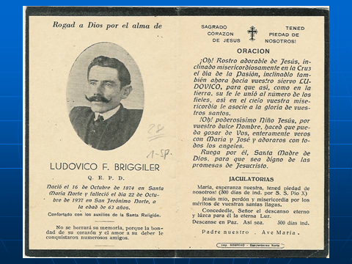

Slide 51


Slide 52
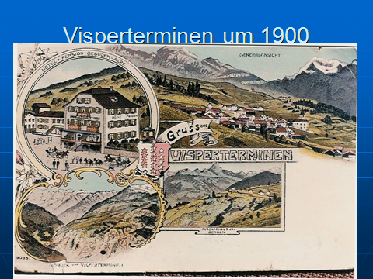

Slide 53
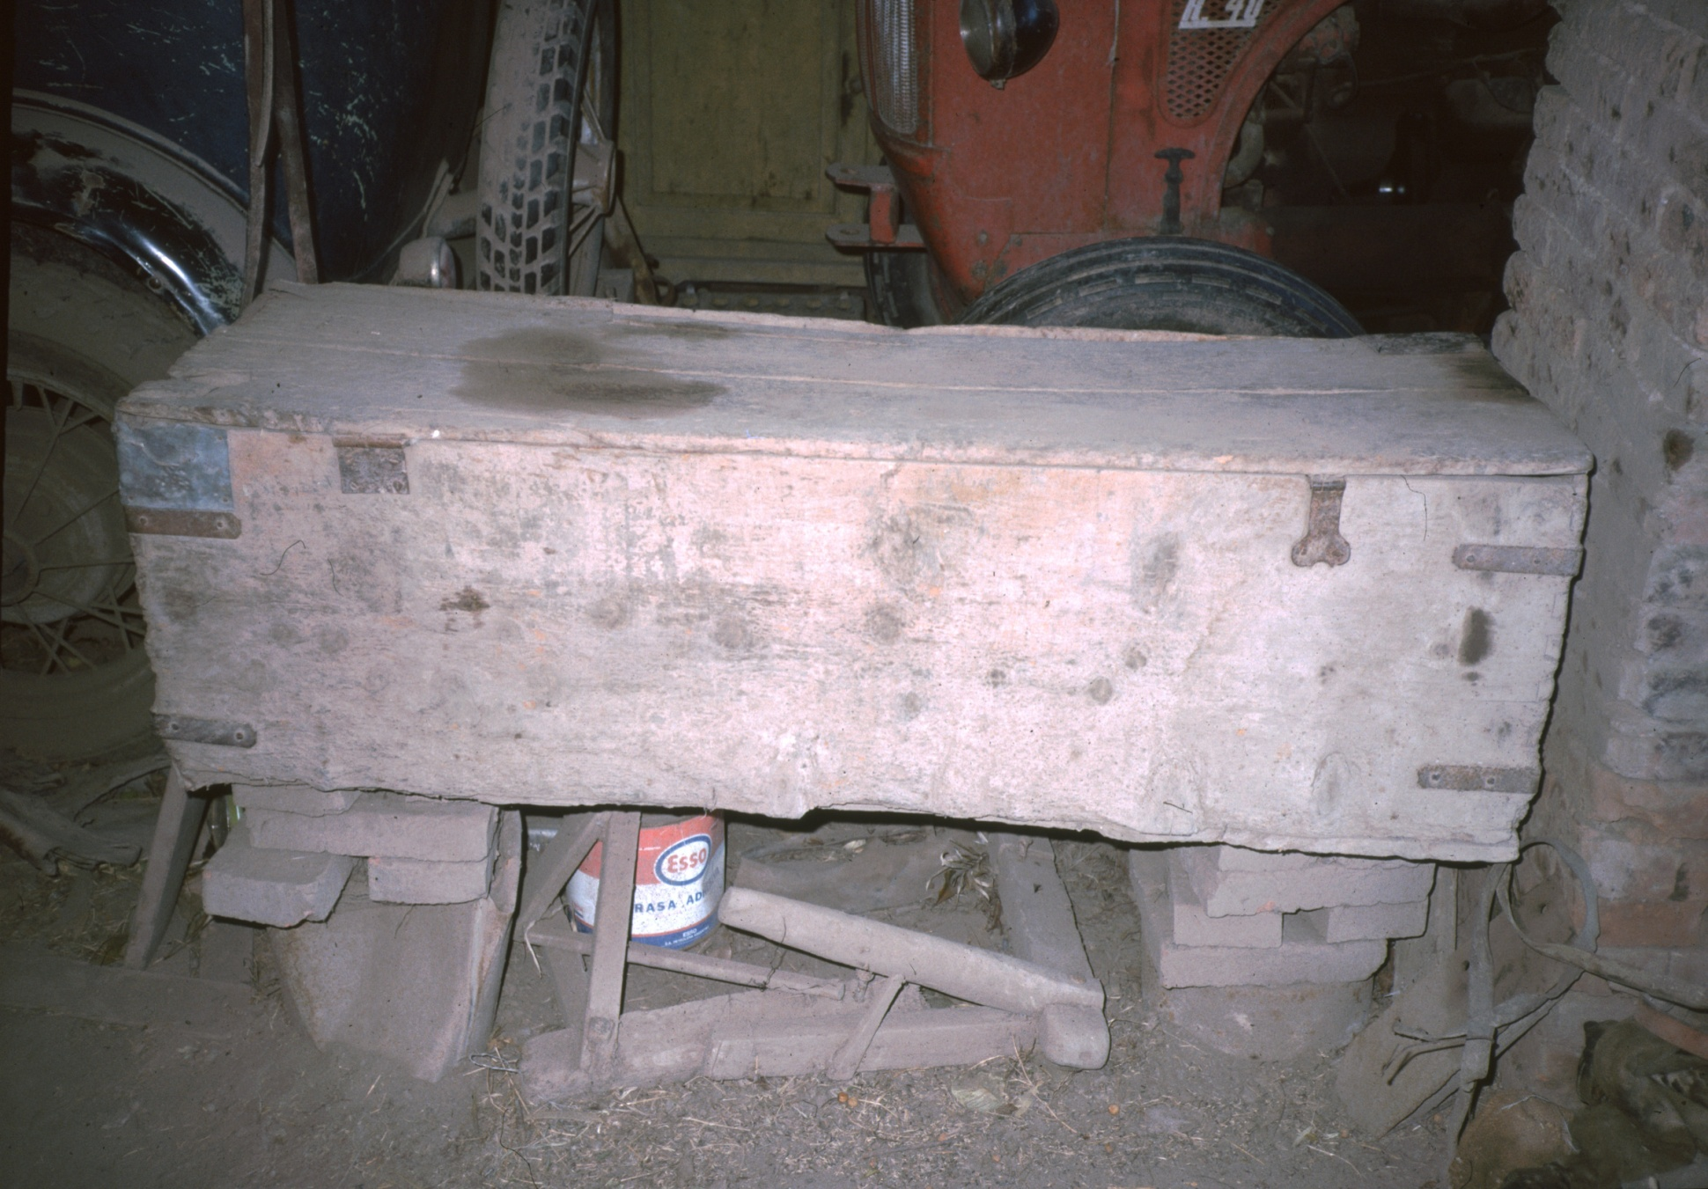

Slide 54
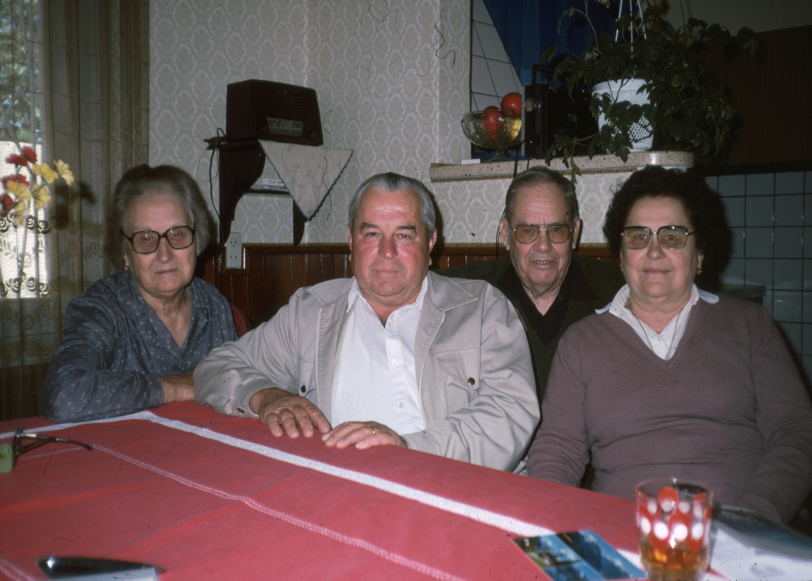

Slide 55
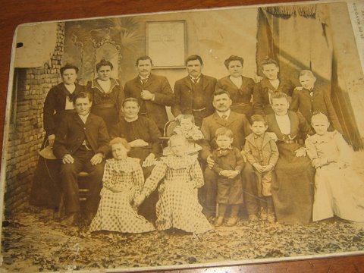

Slide 56
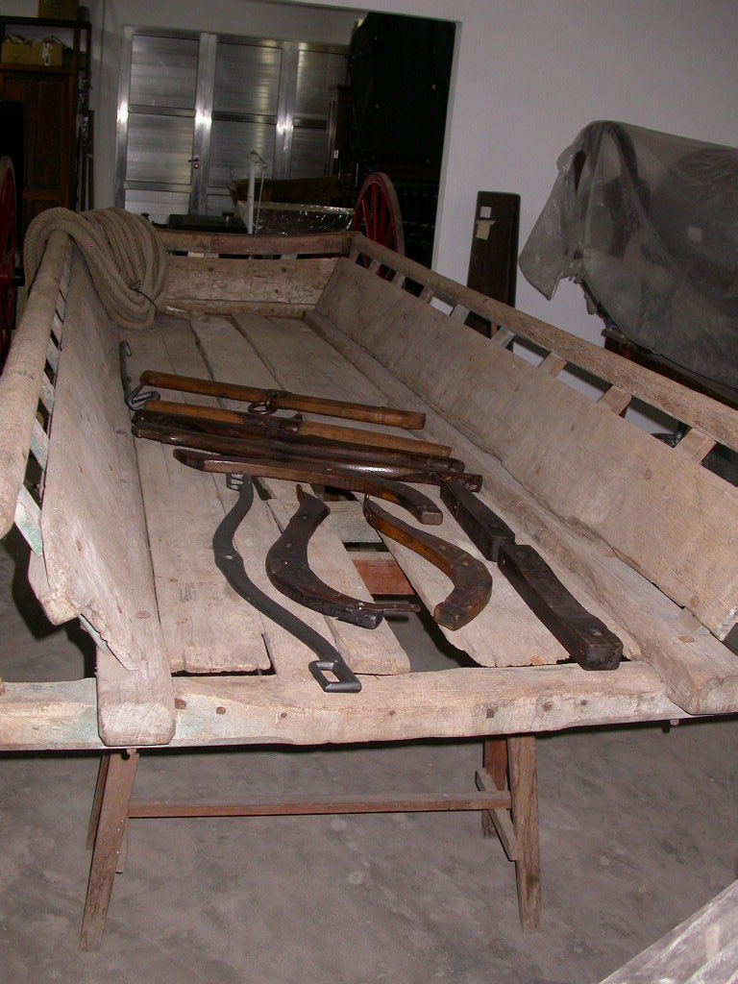

Slide 57
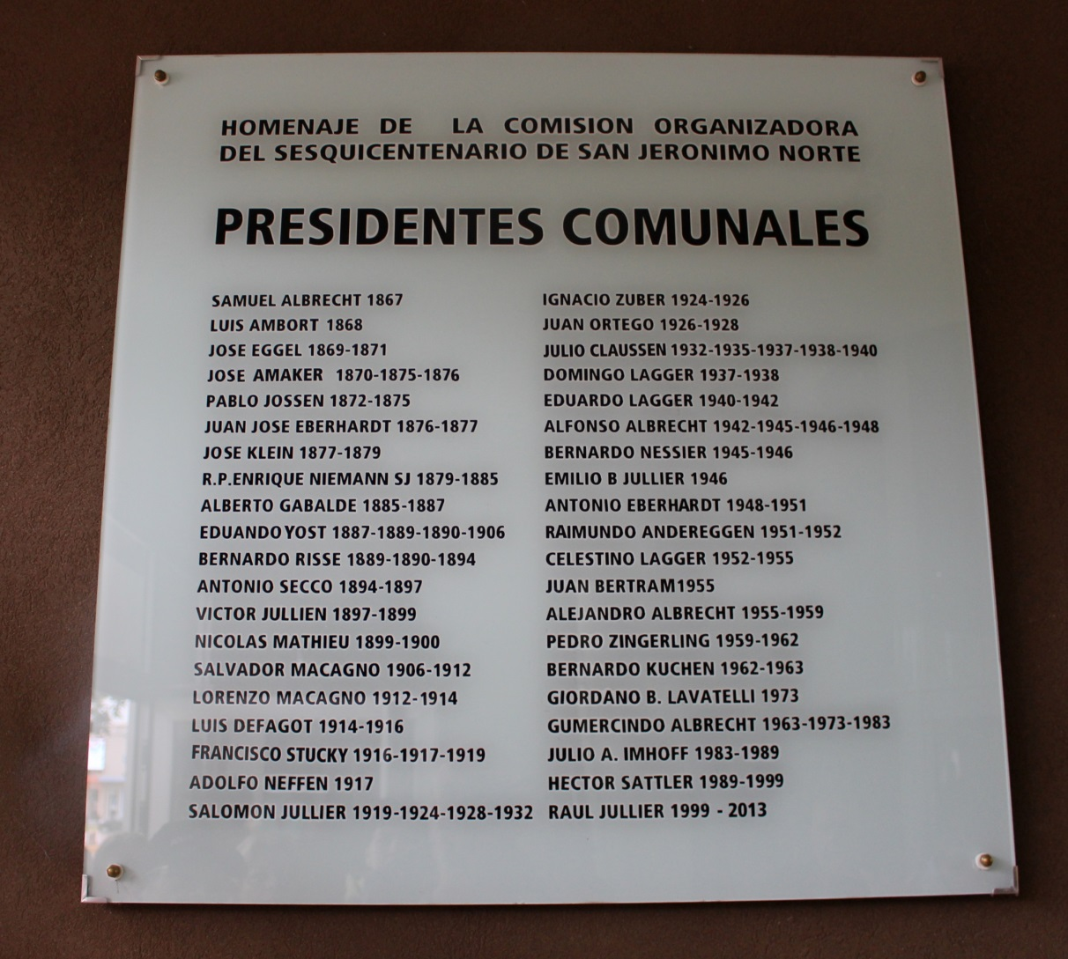

Slide 58
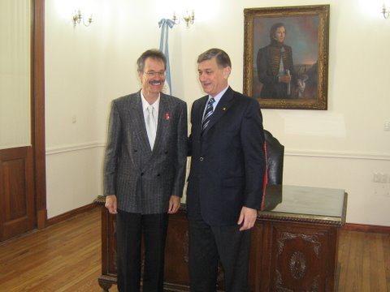

Slide 59
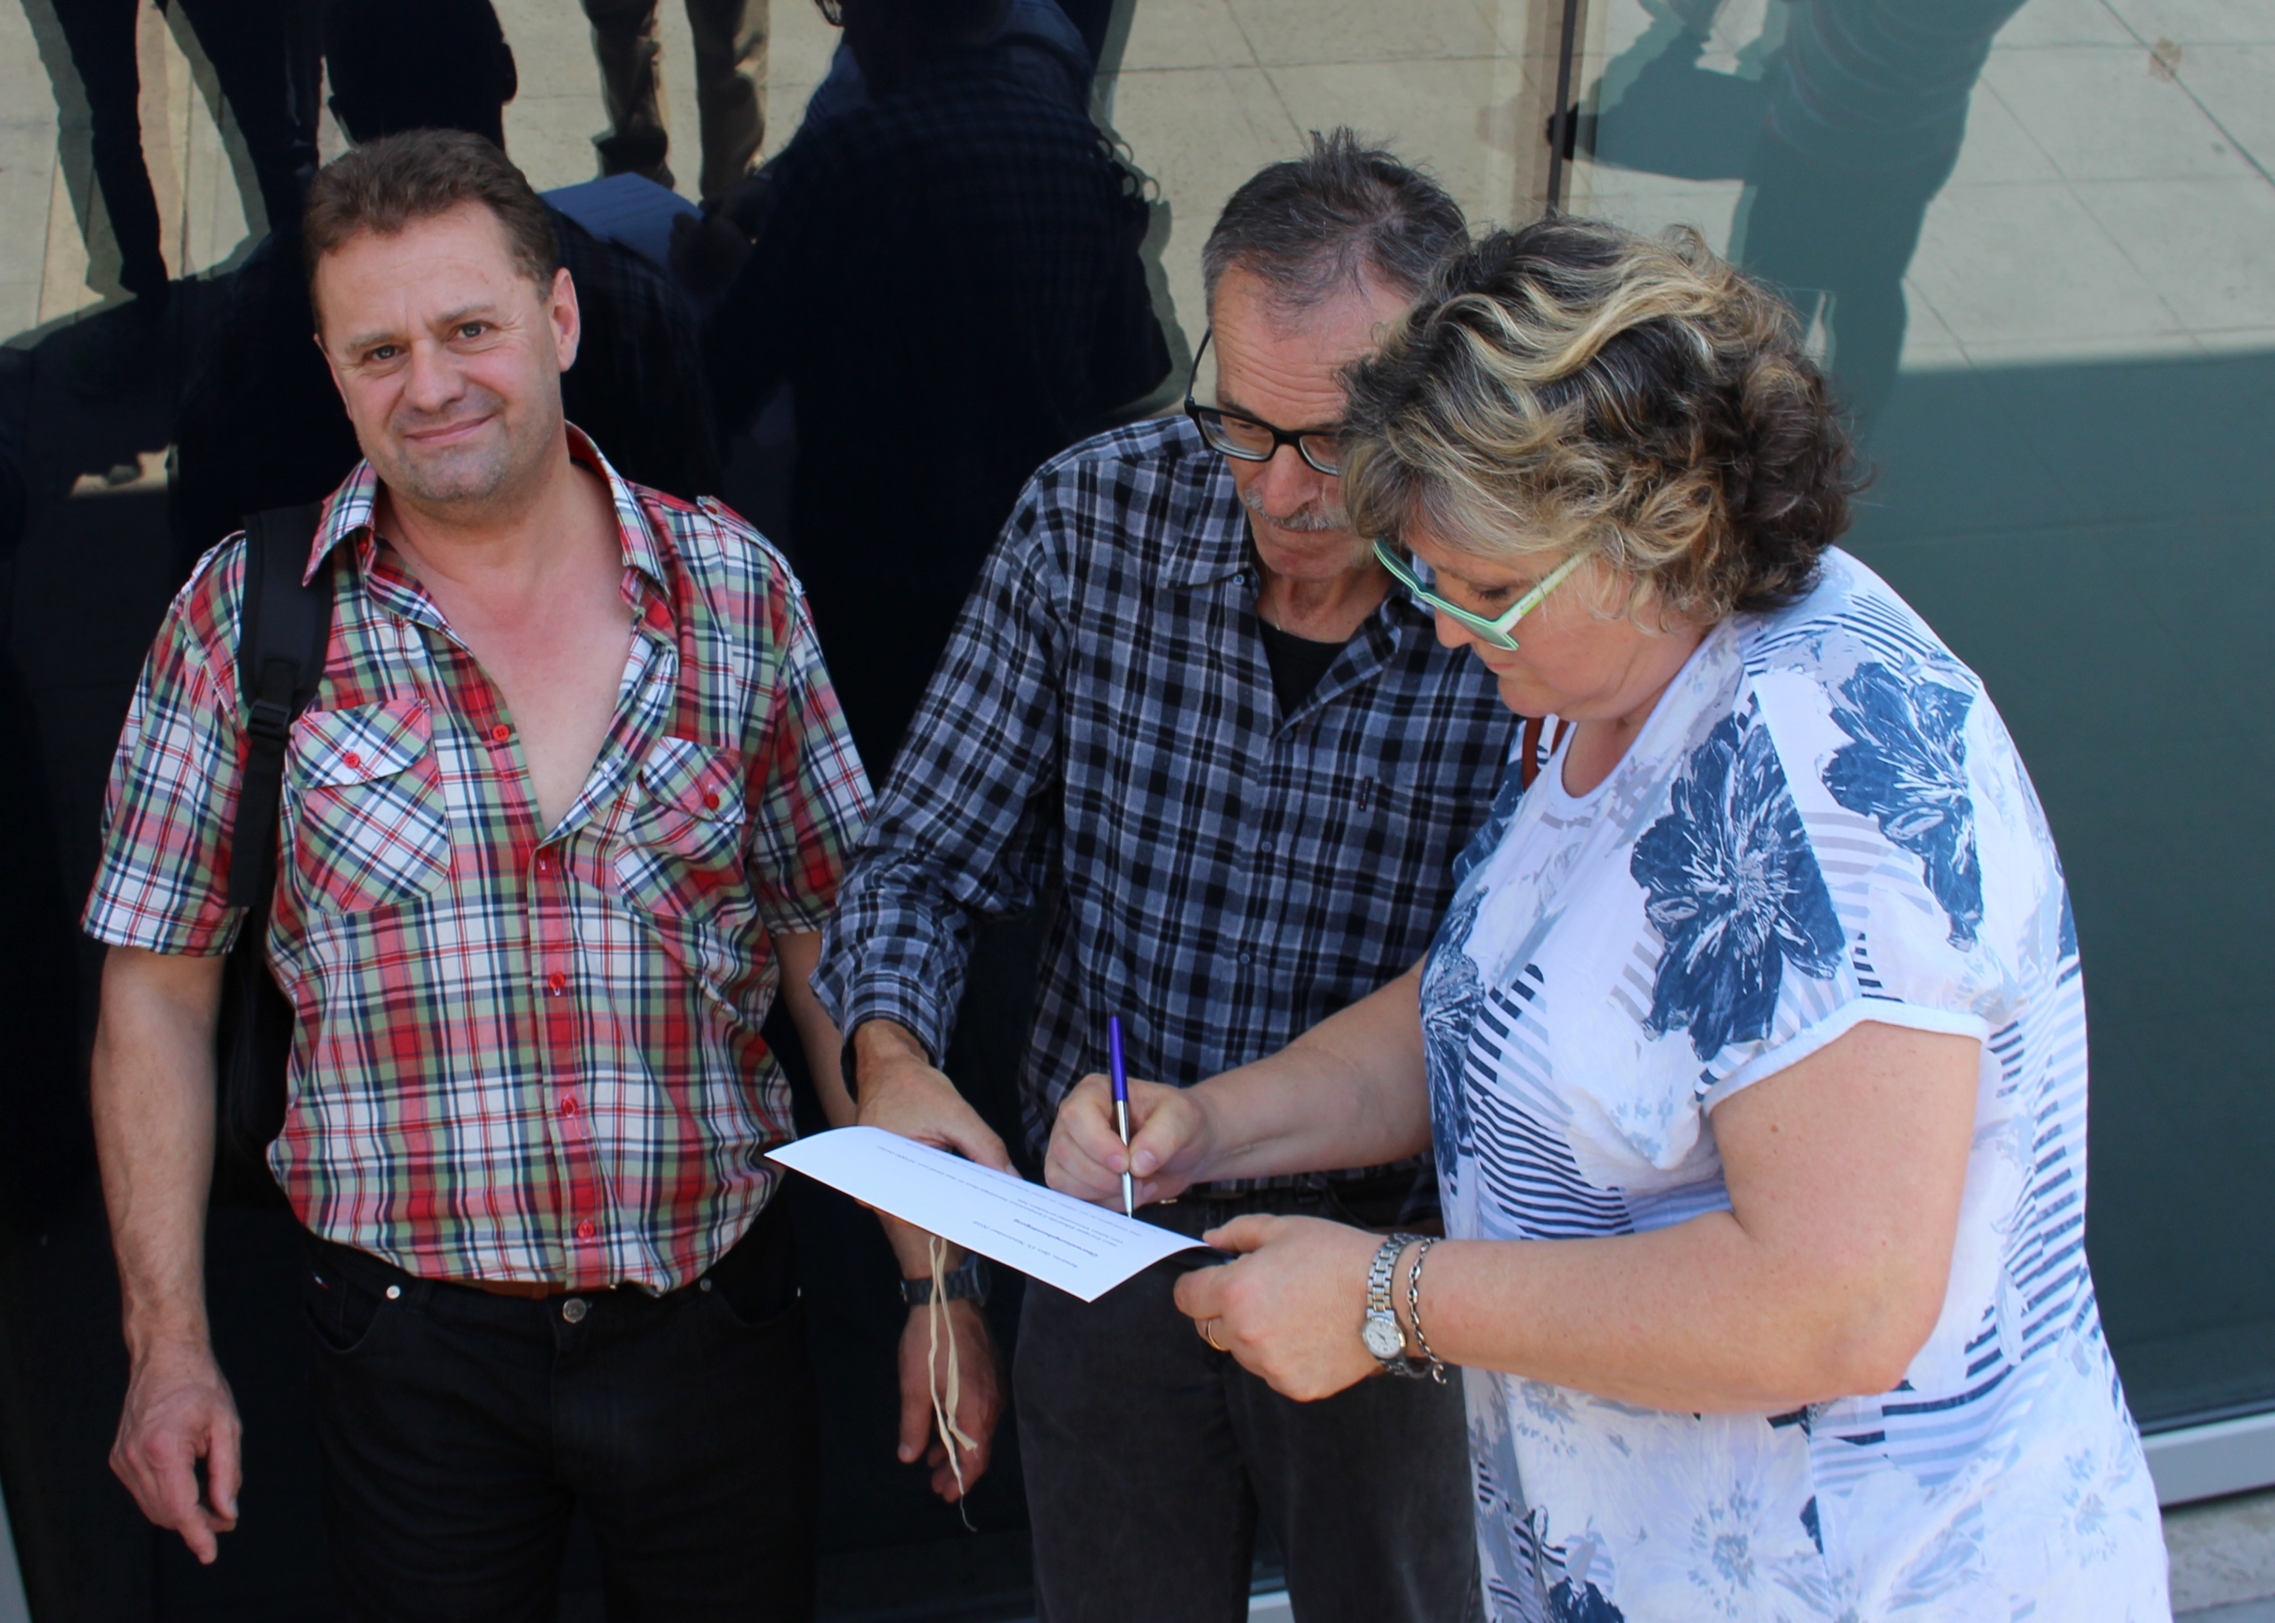

Slide 60
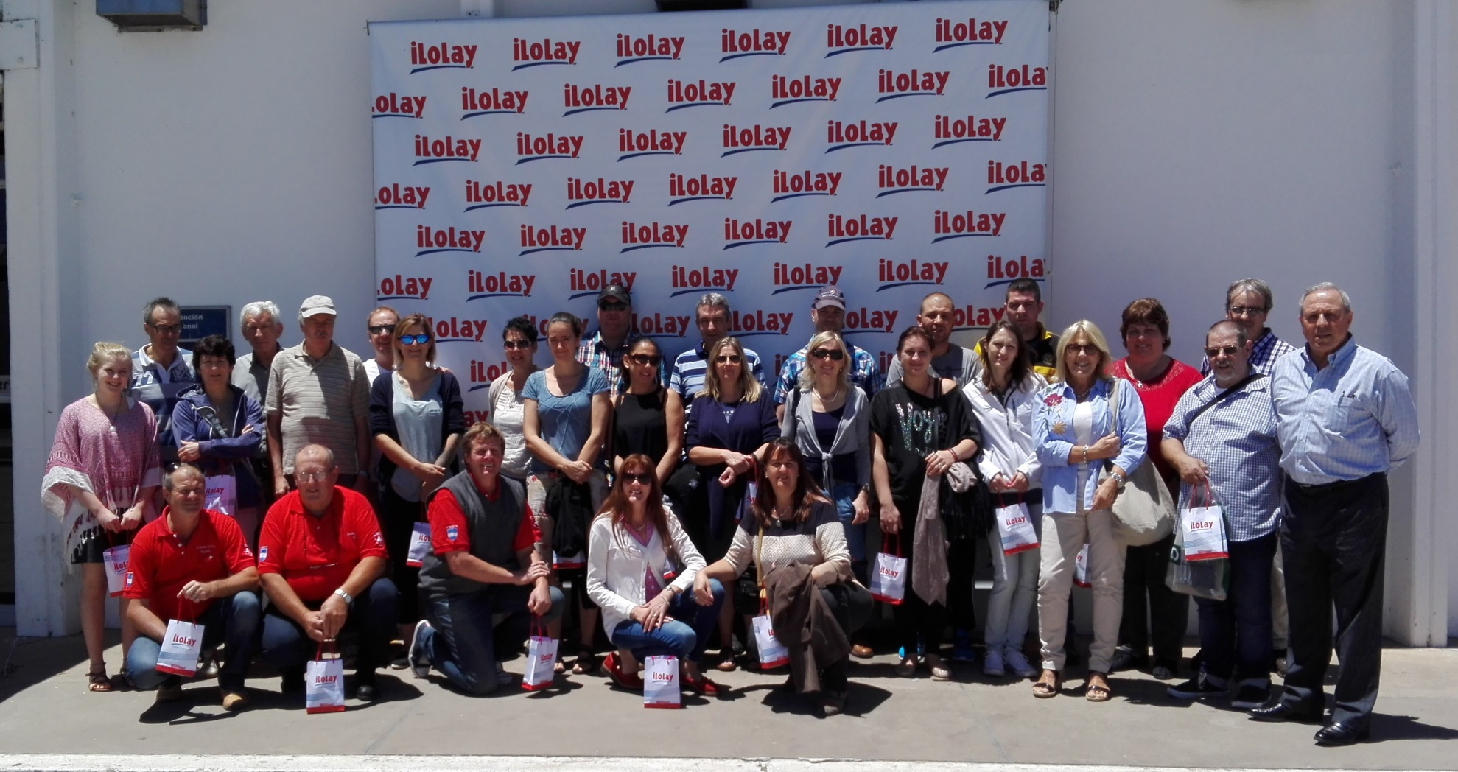

Slide 61
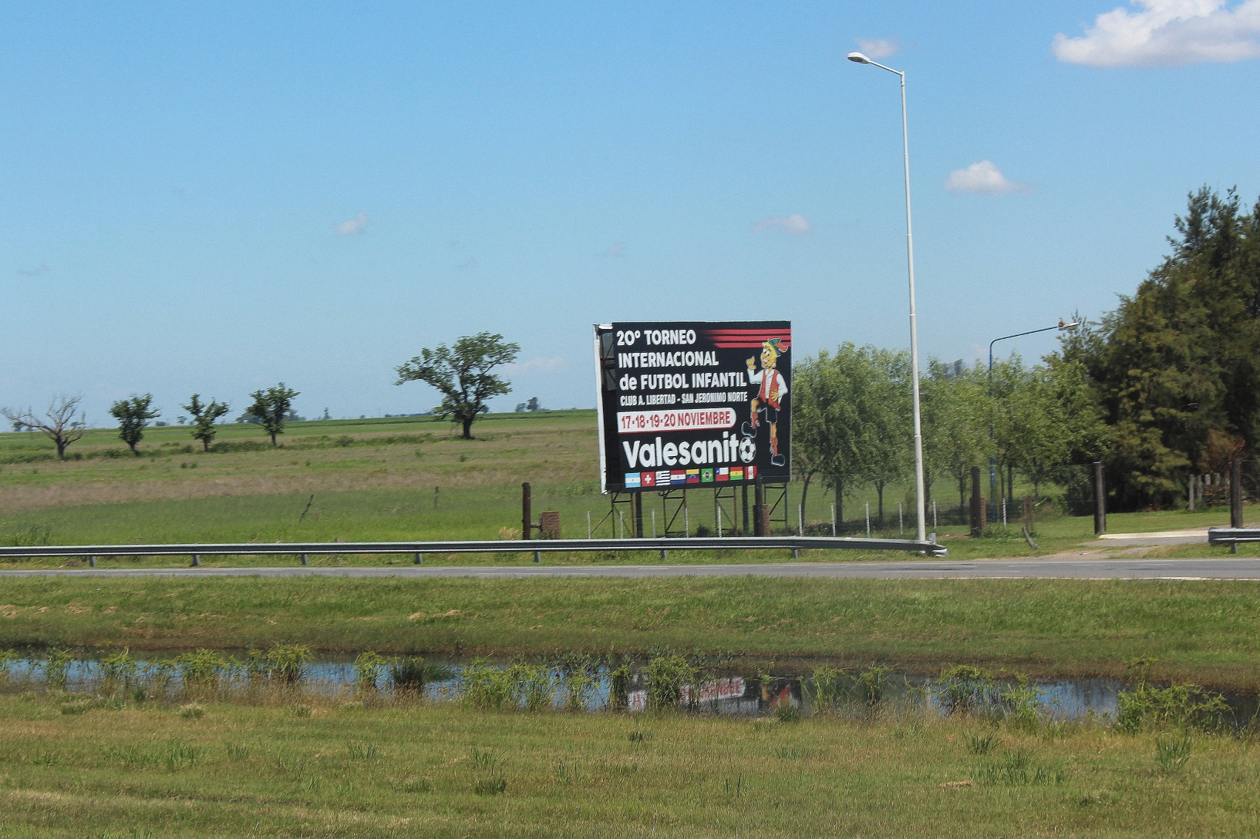

Slide 62
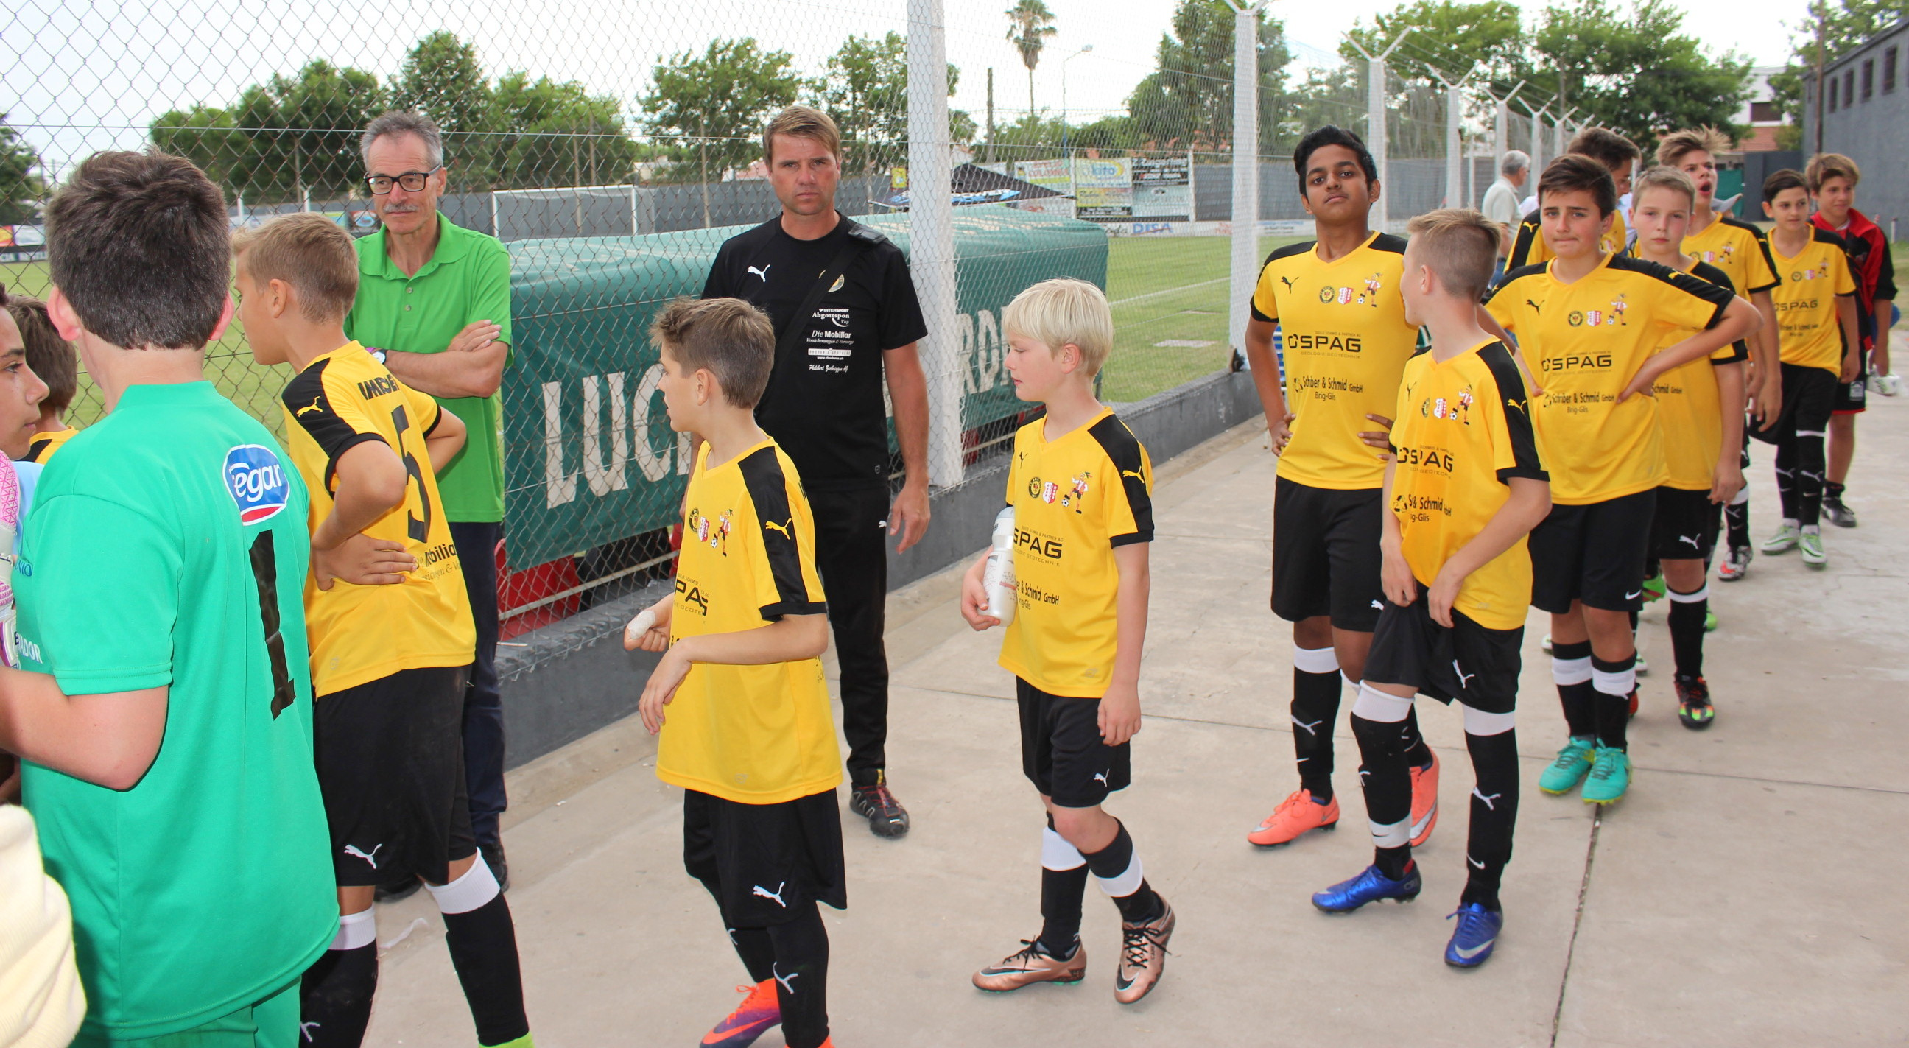

Slide 63


Slide 64
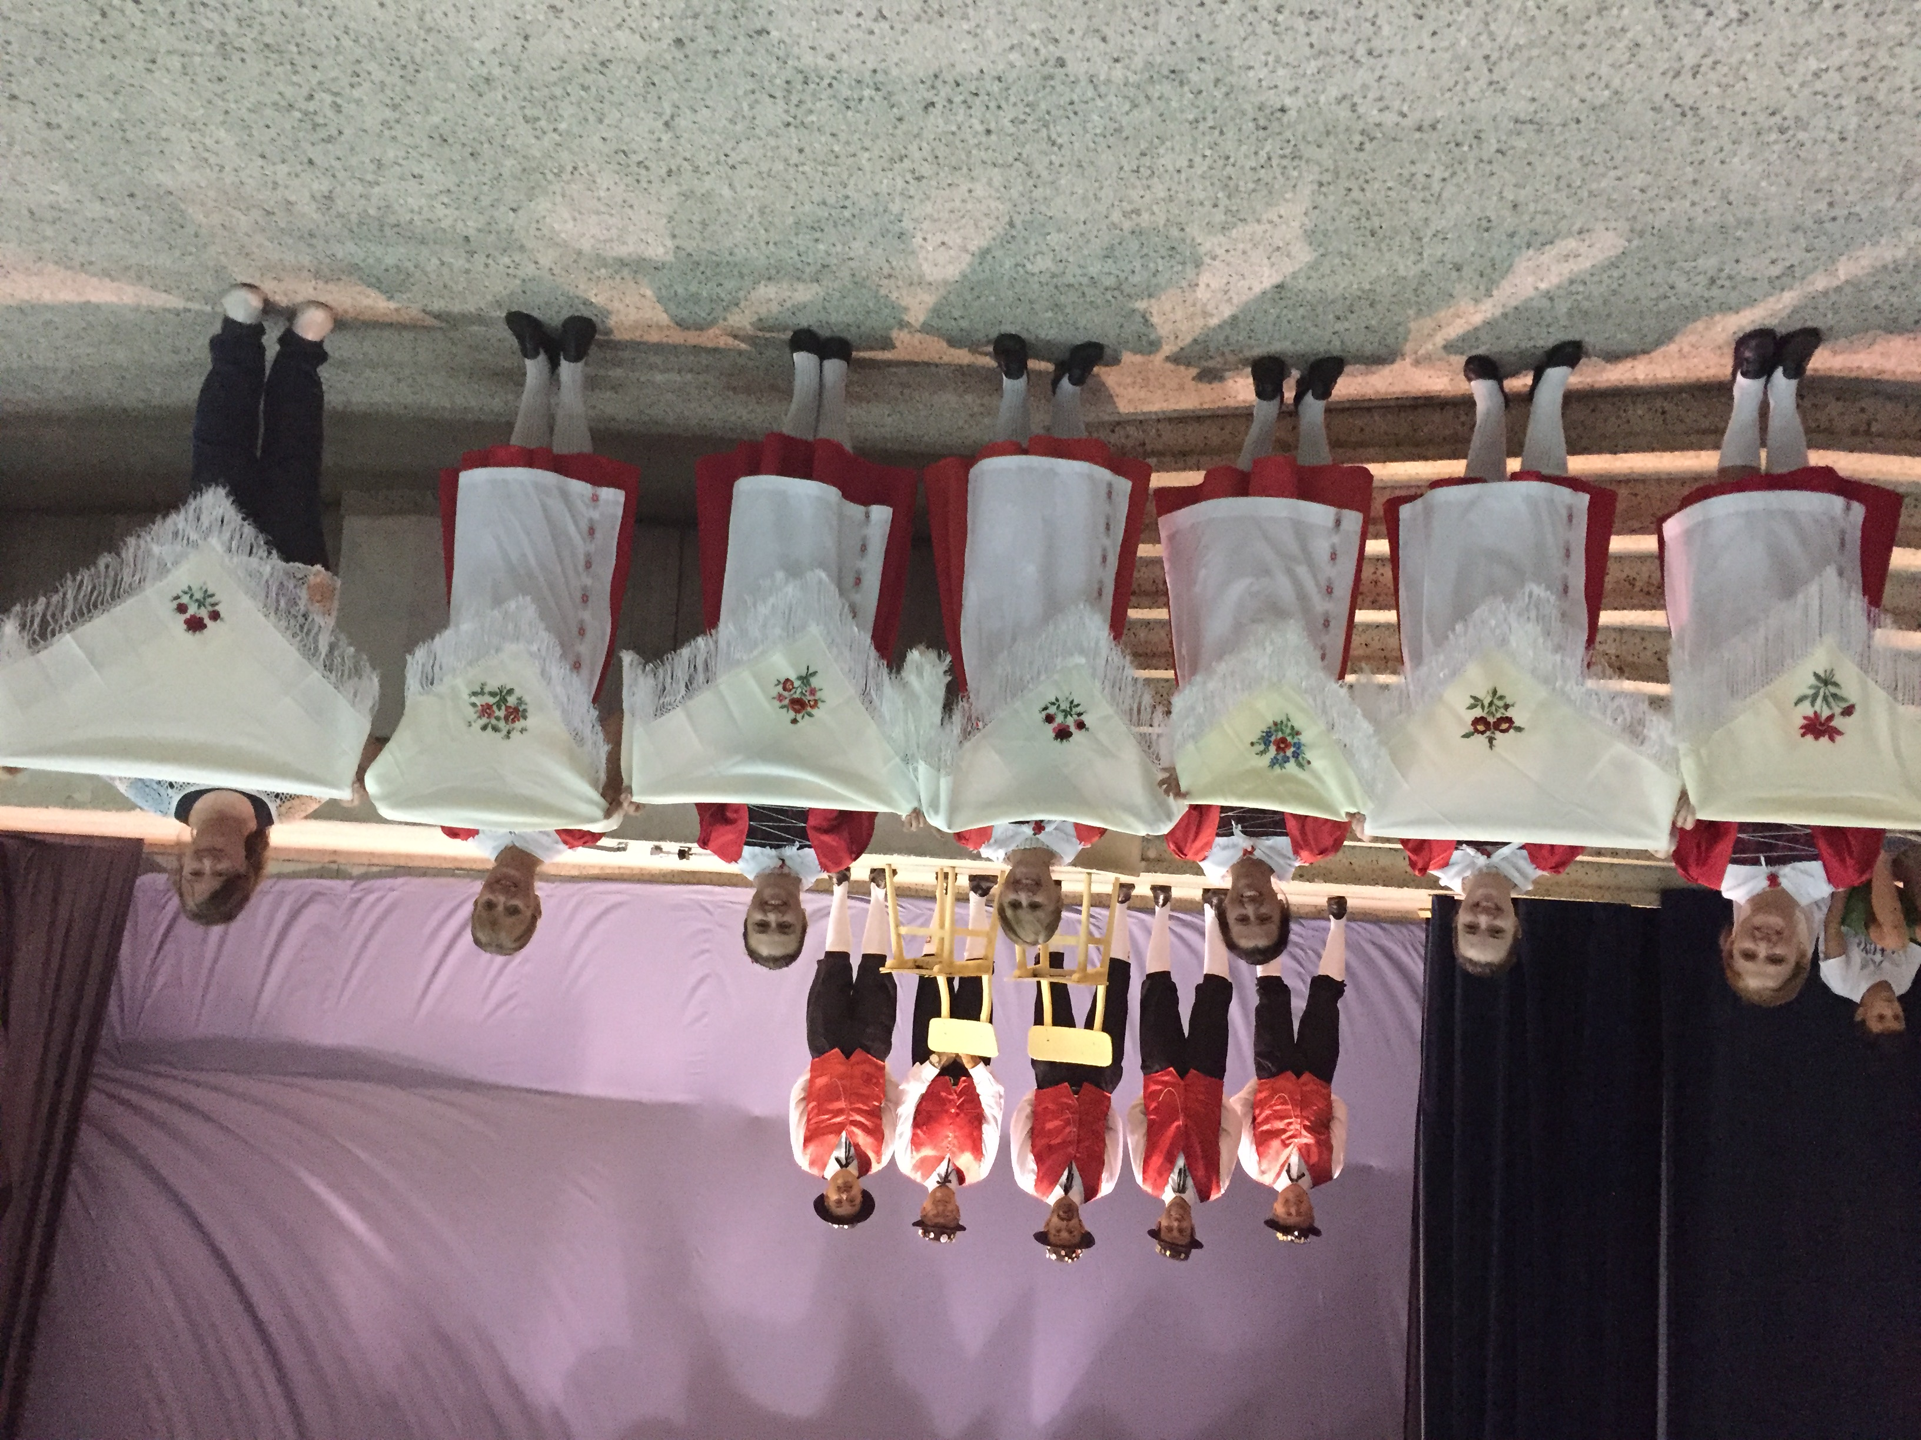

Slide 65


Slide 66


Slide 67


Slide 68


Slide 69


Slide 70
Lieber Bruder Oskar
Deinen Brief vom 19.3 habe ich erhalten. …..
So so, auch der wundervolle Tunnel in Visperterminen wächste. Wird wohl noch länger als der Simplontunnel.Ja, ich wette darauf, dass man den bald Miess am Stollen finden könnte wie es Zeiter Leo schon lange zurück gesagt hat. Und wie steht es jetzt mit diesem Kerl und der Angelina Zerzuben. Das möchte ich gerne einmal wissen.
So, auch Studer Moritz ist Präsident geworden . Lasse ihm sagen : ich gratuliere ihm.Und was macht der Benedikt Schnecken Zu Zu Zunft?
Auch Marzelina Zeiter ist verheiratet. Aber mit wem?
Auch Delphina Heinzmann. Aber mit was für einem?
Und auch Alex Heinzmann?
Er hat zu meiner Frau geschrieben, dass er in der Gemeinde auslesen könne.
Lieber Bruder Oskar
Deinen Brief vom 19.3 habe ich erhalten. …..
So so, auch der wundervolle Tunnel in Visperterminen wächste. Wird wohl noch länger als der Simplontunnel.Ja, ich wette darauf, dass man den bald Miess am Stollen finden könnte wie es Zeiter Leo schon lange zurück gesagt hat. Und wie steht es jetzt mit diesem Kerl und der Angelina Zerzuben. Das möchte ich gerne einmal wissen.
So, auch Studer Moritz ist Präsident geworden . Lasse ihm sagen : ich gratuliere ihm.Und was macht der Benedikt Schnecken Zu Zu Zunft?
Auch Marzelina Zeiter ist verheiratet. Aber mit wem?
Auch Delphina Heinzmann. Aber mit was für einem?
Und auch Alex Heinzmann?
Er hat zu meiner Frau geschrieben, dass er in der Gemeinde auslesen könne.

Slide 71

Sädilti

Slide 72


Slide 74


Slide 75


Slide 76


Slide 77


Slide 78


Slide 79


Slide 80


Slide 81


Slide 82


Slide 83


Slide 84

Brasilien

Slide 85

Familie Heinzmann in Brasilien

Slide 86


Slide 87


Slide 88


Slide 89


Slide 90


Slide 91


